Slide 1
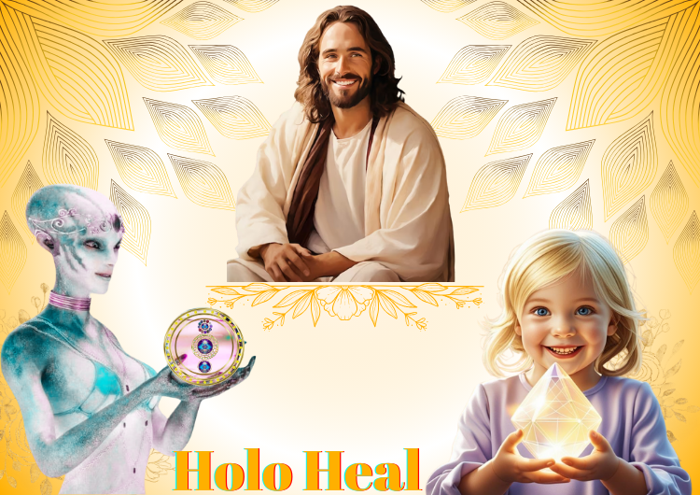


Slide 2
ALINHAMENTO COMEÇA COM CONSCIÊNCIA
COMO É A VIDA DE ALGUÉM COM OS CHACRAS DOS PÉS BLOQUEADOS?
Quando os chacras dos pés estão bloqueados, a pessoa pode sentir dificuldades para se conectar com a terra e com a realidade material. Isso pode resultar em sensações de instabilidade, falta de direção e dificuldades para manifestar objetivos na vida. Além disso, pode haver um sentimento de desconexão espiritual e emocional, tornando mais difícil lidar com desafios do dia a dia. Fisicamente, bloqueios nos chacras dos pés podem causar cansaço excessivo, sensação de peso nas pernas e até problemas circulatórios.
COMO É A VIDA DE ALGUÉM COM OS CHACRAS DOS PÉS EXCESSIVAMENTE ATIVADOS?
Quando os chacras dos pés estão excessivamente ativados, a pessoa pode sentir uma conexão intensa com a terra, mas isso pode resultar em um excesso de energia aterrada, tornando difícil a adaptação a mudanças e novas experiências. Em alguns casos, isso pode levar a uma sensação de rigidez, resistência ao fluxo natural da vida e até mesmo um apego excessivo ao mundo material. Fisicamente, pode haver uma sobrecarga energética nas pernas e nos pés, causando desconforto ou sensação de peso.

Slide 3
COMO É A VIDA DE ALGUÉM COM OS CHACRAS DOS PÉS EQUILIBRADOS?
Quando os chacras dos pés estão equilibrados, a pessoa experimenta uma sensação de estabilidade, segurança e conexão com o mundo material. Isso se traduz em uma vida mais centrada, onde há facilidade para tomar decisões, manifestar objetivos e lidar com desafios do dia a dia.
Fisicamente, o equilíbrio desses chacras pode melhorar a circulação, aumentar a vitalidade e proporcionar uma sensação de leveza nos pés e nas pernas. Além disso, a pessoa tende a se sentir mais presente e consciente, com uma energia fluindo de maneira harmoniosa pelo corpo.
QUAL O TEMA CENTRAL A SER EXERCITADO COM A HARMONIZAÇÃO DOS CHACRAS DOS PÉS?
O tema central da harmonização dos chacras dos pés é o aterramento e a conexão com a realidade física. Esses chacras desempenham um papel essencial na estabilidade emocional e energética, ajudando a pessoa a se sentir segura, presente e alinhada com o mundo material. Quando equilibrados, eles facilitam a manifestação de ideias, a tomada de decisões e a sensação de pertencimento. Além disso, a harmonização desses chacras pode fortalecer a saúde física, melhorar a circulação e aumentar a vitalidade. Práticas como caminhar descalço, meditação e uso de cristais podem ser úteis nesse processo.

Slide 4
CHACRAS DOS PÉS:
CORAGEM PARA SEGUIR EM FRENTE E INTEGRAR NOSSOS MEDOS
Os pés têm as terminações nervosas que representam todo o nosso organismo. Além disso, os chakras servem para descarregar o excesso de energia que temos, assim como recebem a energia da Terra. É por aí que começa o enraizamento, no nosso corpo. Os chakras de base, nos mantêm pisando no chão, nos dão calço e apoio para caminhar. É importante ativar este chacra para que você possa manifestar a sua própria realidade física, de acordo com seu movimento natural de desenvolvimento. Senão ficamos condicionados a realidade coletiva, como uma folha ao vento, vítima das circunstâncias. Este chacra permite que suas ideias saiam do campo mental e possam se tornar realidade. É como um campo de atração magnética dando forma física aos seus pensamentos. Você passa a criar a sua realidade ideal ao invés de só imaginá-la. Ele ilumina seu caminho e você passa a sentir o suporte e conexão com a terra e reconhecer seu espaço neste planeta.

Slide 5
🌍 Primeira Jornada: Enraizamento e Conexão com a Terra
🦶 O que é o chacra dos pés?
O chacra dos pés é um centro energético localizado na sola de cada pé. Ele atua como uma extensão do chacra raiz, funcionando como uma ponte entre o corpo físico e a energia da Terra. É por meio dele que nos aterramos, ou seja, nos conectamos com a realidade física e com o planeta.
🌱 Por que o enraizamento é importante?
Estabilidade emocional e mental: Ajuda a manter o foco e a clareza.
Saúde física: Facilita o fluxo de energia vital pelo corpo.
Manifestação: Permite que ideias e intenções se tornem realidade concreta.
Proteção energética: Reduz a dispersão e a vulnerabilidade a energias externas

Slide 6
🧘 Práticas para ativar e fortalecer o chacra dos pés
1. Atenção plena aos pés
Observe seus pés ao caminhar ou ficar em pé.
Visualize uma luz vermelha ou marrom saindo das solas e se conectando com o centro da Terra.
2. Caminhada descalço na natureza
Ande descalço na grama, terra ou areia.
Sinta a textura do solo e imagine raízes saindo dos seus pés.
3. Meditação de enraizamento
Sente-se confortavelmente. Respire profundamente.
Visualize raízes grossas e luminosas saindo dos seus pés e penetrando profundamente no solo. Sinta-se nutrido e seguro, como uma árvore firme e conectada.

Slide 7
4. Cristais para os pés
Use pedras como hematita, turmalina negra ou obsidiana sob os pés durante a meditação.
5. Banhos de sal grosso e ervas
Prepare um escalda-pés com sal grosso, alecrim e lavanda para limpar e energizar o chacra dos pés.
⚠️ Sinais de desequilíbrio no chacra dos pés
Sensação de estar “fora do ar” ou desconectado da realidade
Dificuldade em manifestar ideias
Cansaço crônico ou falta de motivação
Problemas nos pés, tornozelos ou joelhos

Slide 8
🎧 Meditação Guiada – Enraizamento pelo Chacra dos Pés
Duração sugerida: 10 a 15 minutos Ambiente: Silencioso, com luz suave. Pode acender uma vela ou usar um cristal de aterramento (hematita, turmalina negra, obsidiana).
🌬️ Introdução – Respiração e Presença. Sente-se ou deite-se confortavelmente. Feche os olhos. Inspire profundamente pelo nariz… Segure por um momento… E expire lentamente pela boca. Mais uma vez… inspire… E solte… Sinta seu corpo relaxando a cada respiração. Traga sua atenção para os seus pés. Sinta o contato deles com o chão ou com a superfície onde estão apoiados.
🌍 Visualização – Raízes de Luz. Imagine agora que, das solas dos seus pés, começam a surgir raízes de luz. Essas raízes são fortes, vivas, pulsantes. Elas penetram suavemente o solo, atravessando camadas de terra, rochas, cristais… Descendo cada vez mais fundo… Até alcançarem o coração da Terra – um núcleo de luz quente, vibrante e acolhedora. Sinta essa conexão. Você está ancorado. Você está seguro. A energia da Terra começa a subir por essas raízes… Subindo até seus pés…

Slide 9
Preenchendo suas pernas… Subindo pelo seu corpo… Até alcançar o seu coração. Respire profundamente e receba essa energia.
✨ Ativação do Chacra dos Pés. Visualize agora um círculo de luz marrom-avermelhada sob cada pé. Esses círculos giram lentamente, como vórtices. Eles se expandem e se iluminam com cada respiração. Sinta a vibração, o calor, a pulsação. Repita mentalmente (ou em voz alta):🗣️ “Estou enraizado. Estou presente. Estou conectado à Terra.” 🗣️ “A energia da Terra me nutre e me fortalece.” 🗣️ “Sou firme, seguro e estável.”
🌿 Integração e Encerramento. Permaneça alguns instantes nesse estado de conexão. Sinta o peso do seu corpo apoiado com firmeza. Sinta a paz e a estabilidade que vêm dessa conexão. Quando estiver pronto, comece a mover suavemente os dedos dos pés e das mãos. Traga sua consciência de volta ao ambiente. Abra os olhos devagar. Leve essa sensação de enraizamento com você para o resto do dia.

Slide 10
Cada tema representa um passo na espiral da ascensão energética, em que os pés se tornam instrumentos de integração e elevação do ser.
1- ENRAIZAMENTO SAGRADO: Aterramento e estabilidade
– Sentir-se seguro, presente e conectado ao momento.
– Sentir os pés como raízes vivas.
- Conectar-se à Terra com reverência e presença.
🔵 O Círculo e o Retorno à Unidade 🔵
O círculo é a forma mais simples e, ao mesmo tempo, a mais completa. Sem início, sem fim, ele representa a eternidade, a totalidade e o fluxo contínuo da vida. Em todas as culturas e tradições espirituais, o círculo aparece como símbolo do divino, do infinito e da interconexão entre todas as coisas.
✨ Na geometria sagrada, o círculo é o ponto de origem. É dele que nascem todas as outras formas — a Semente da Vida, a Flor da Vida, o Cubo de Metatron. Ele é o útero cósmico, o espaço onde tudo é gestado, onde a dualidade se dissolve e a unidade se revela.

Slide 11
A ascensão espiritual começa quando reconhecemos que somos parte desse círculo universal. Que não estamos separados do todo, mas somos o próprio todo em movimento. Cada respiração é um ciclo. Cada pensamento, uma curva. Cada experiência, uma volta que nos leva de volta ao centro.
🌌 O círculo nos ensina que a jornada espiritual não é uma linha reta — é um retorno ao centro, ao coração, à essência. É quando deixamos de buscar fora e começamos a ouvir dentro. É quando percebemos que o divino não está distante, mas pulsa em cada célula, em cada silêncio, em cada gesto de amor.
Meditar com o círculo é como entrar em um portal de luz. Ele nos envolve, nos protege, nos lembra que a perfeição já vive em nós. E ao caminhar com consciência por esse traçado invisível, despertamos para a verdade mais simples e mais profunda: somos eternos, somos inteiros, somos luz em forma de círculo.

Slide 12
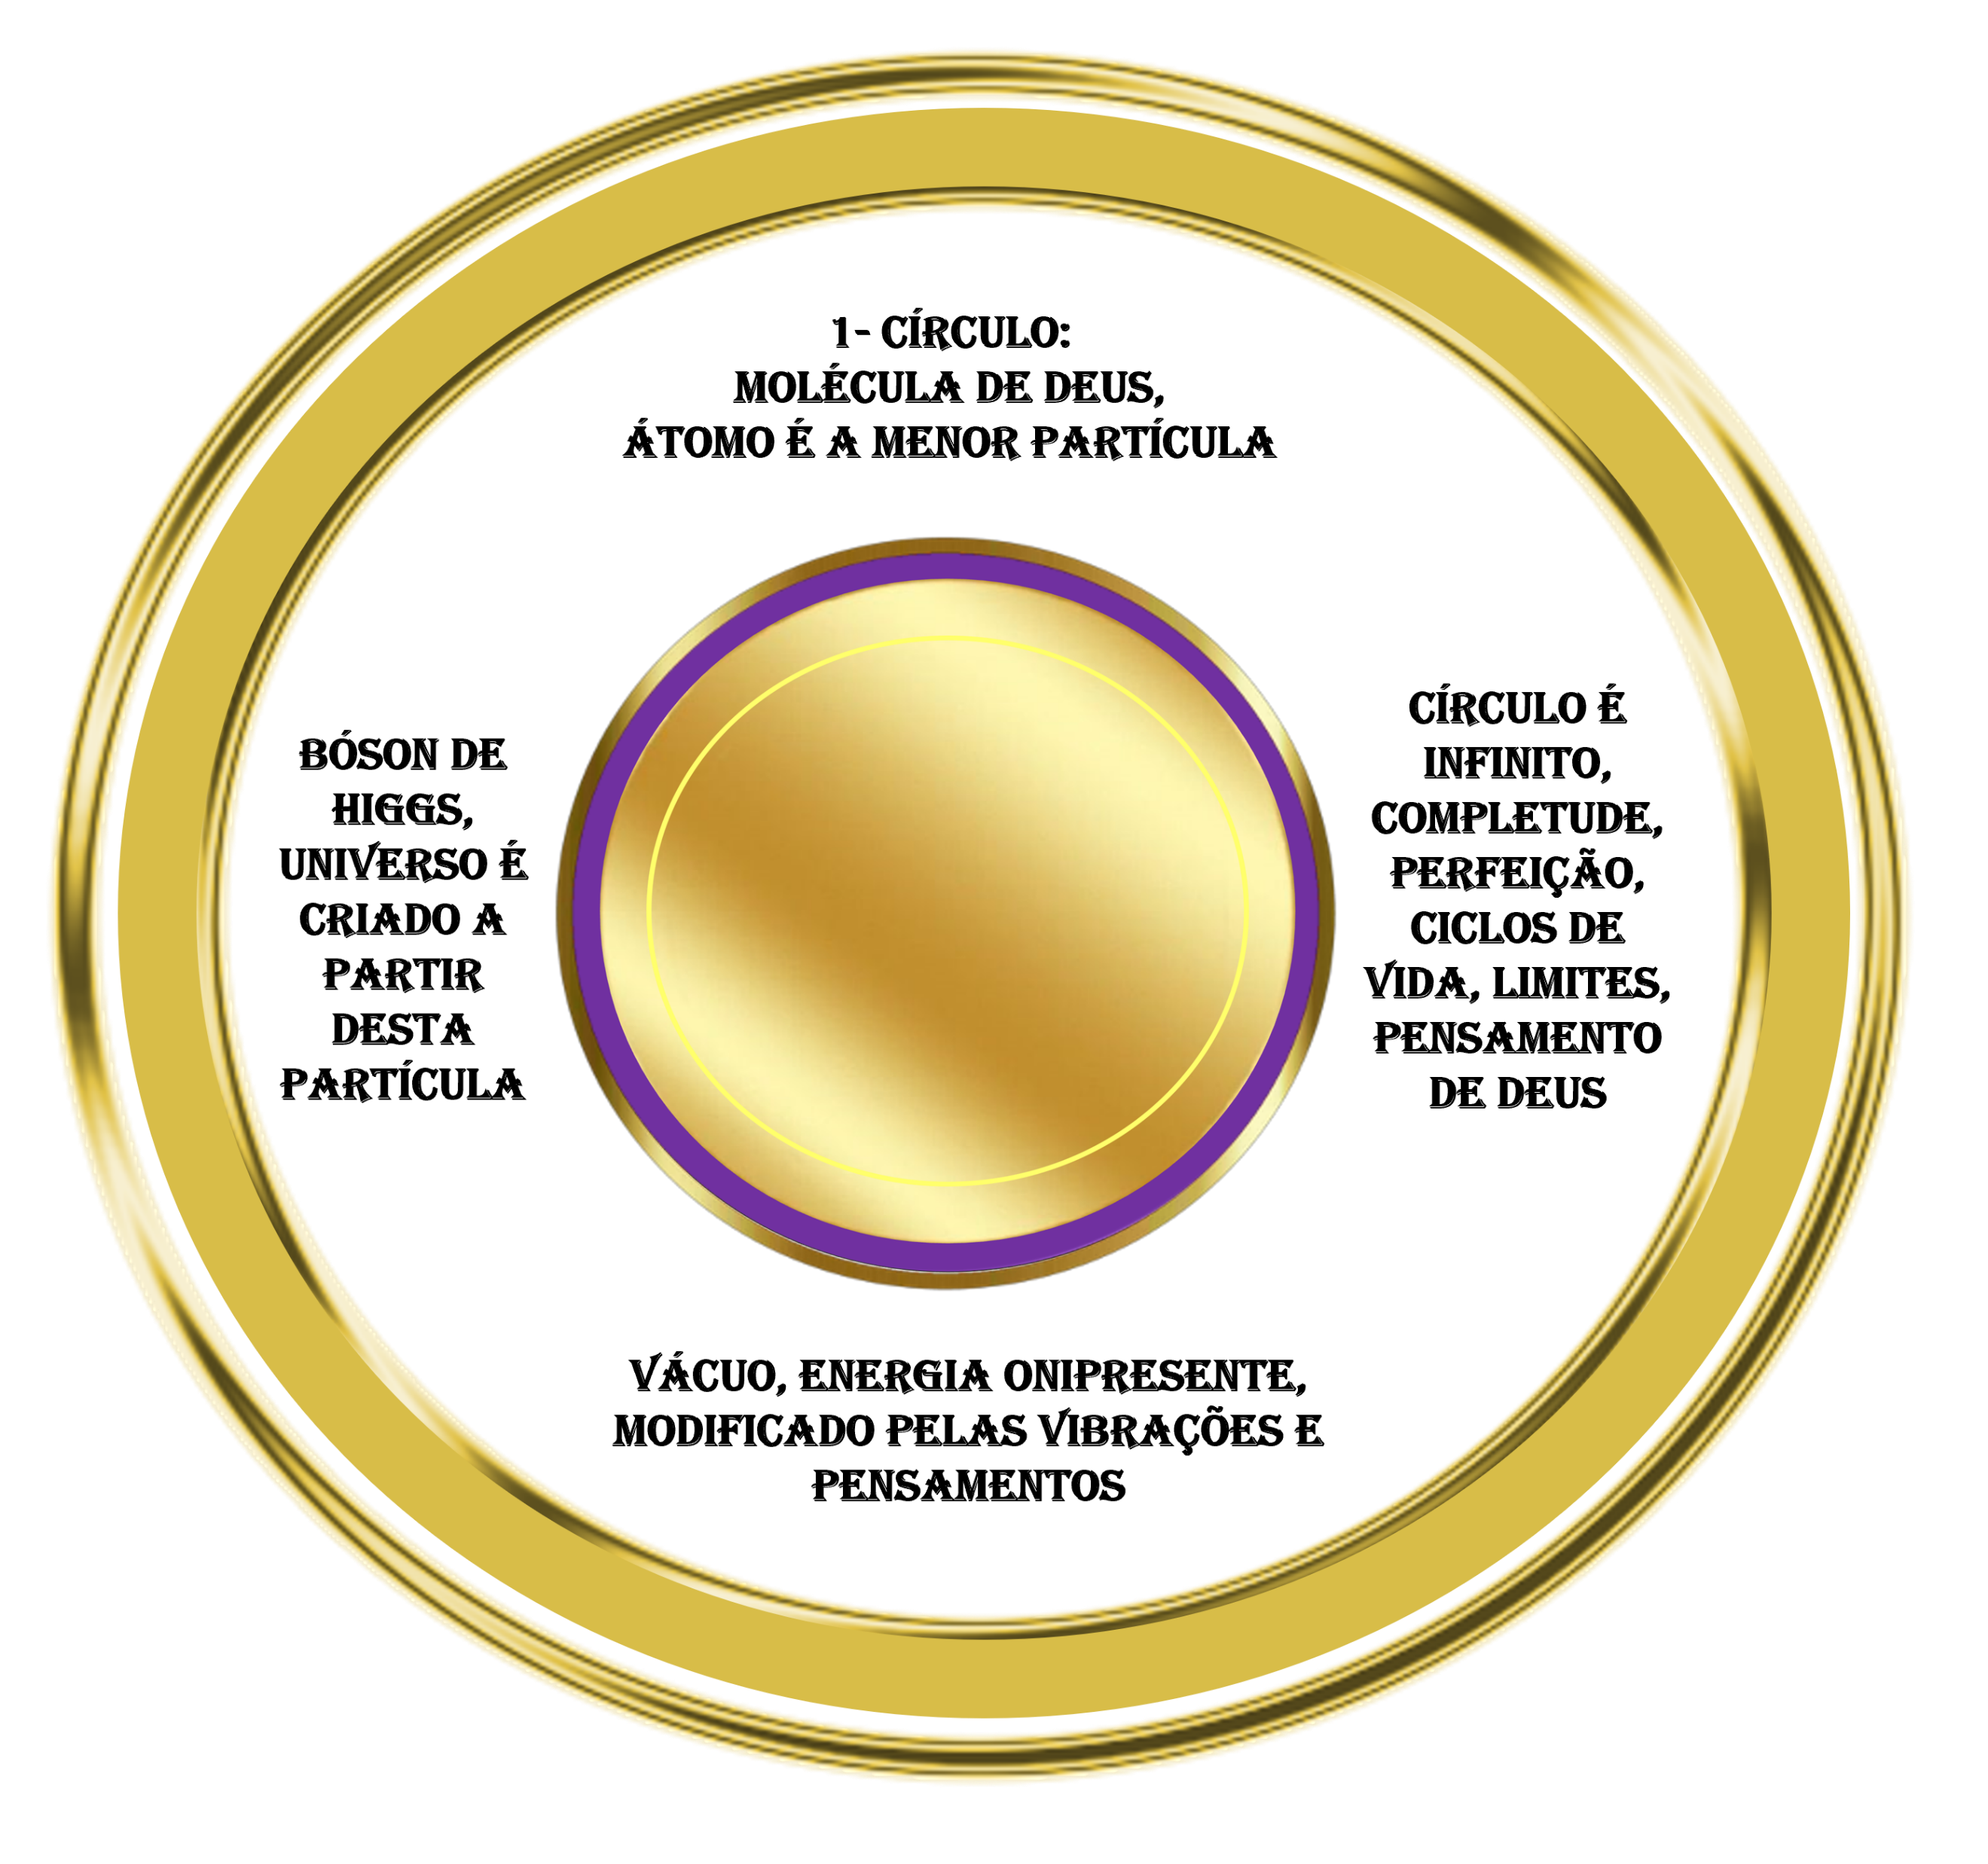
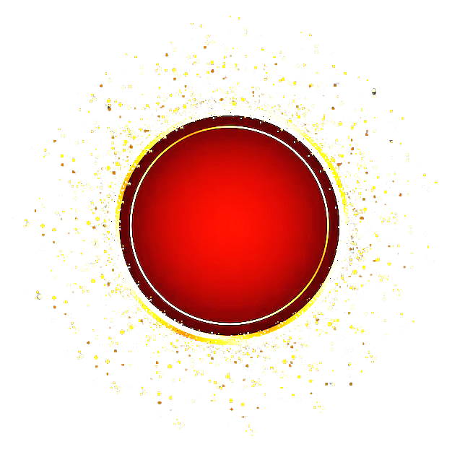

Slide 13


Slide 14
2- PRESENÇA CORPORIFICADA: Aceitação do corpo físico
– Honrar os pés como base da existência terrena.
– Estar inteira no corpo.
Caminhar com atenção plena, respirar com os pés.
🔮 Vesica Piscis: O Portal da Unidade e da Ascensão 🔮
Duas esferas se encontram. Seus centros se tocam, e no espaço onde se sobrepõem, nasce uma forma sagrada: a Vesica Piscis. Simples em aparência, profunda em significado, essa figura é considerada o útero cósmico da criação, o ponto onde o espírito e a matéria se entrelaçam.
✨ A Vesica Piscis representa a união dos opostos — o masculino e o feminino, o céu e a terra, o visível e o invisível.
É o símbolo da dualidade reconciliada, do equilíbrio perfeito entre forças complementares. E é nesse espaço de interseção que a consciência desperta.

Slide 15
Vida, ao Cubo de Metatron e a tantas outras formas divinas. É também associada ao número 8 deitado — o símbolo do infinito — revelando que a ascensão espiritual é um ciclo eterno de expansão e retorno.
🌌 Ao meditar sobre a Vesica Piscis, somos convidados a atravessar esse portal interno. A ascensão não é escapar da realidade, mas transcender a separação. É reconhecer que dentro de nós existe esse ponto de fusão — onde o ego se dissolve e a alma floresce.
Cada respiração é um círculo. Cada silêncio, uma interseção. E no centro, pulsa a luz da unidade. A Vesica Piscis nos lembra que somos feitos da mesma geometria que constrói estrelas, células e sonhos.
Você é esse portal. Você é a ponte entre mundos.
E ao caminhar com consciência, você ativa a semente da criação que vive em seu coração.

Slide 16
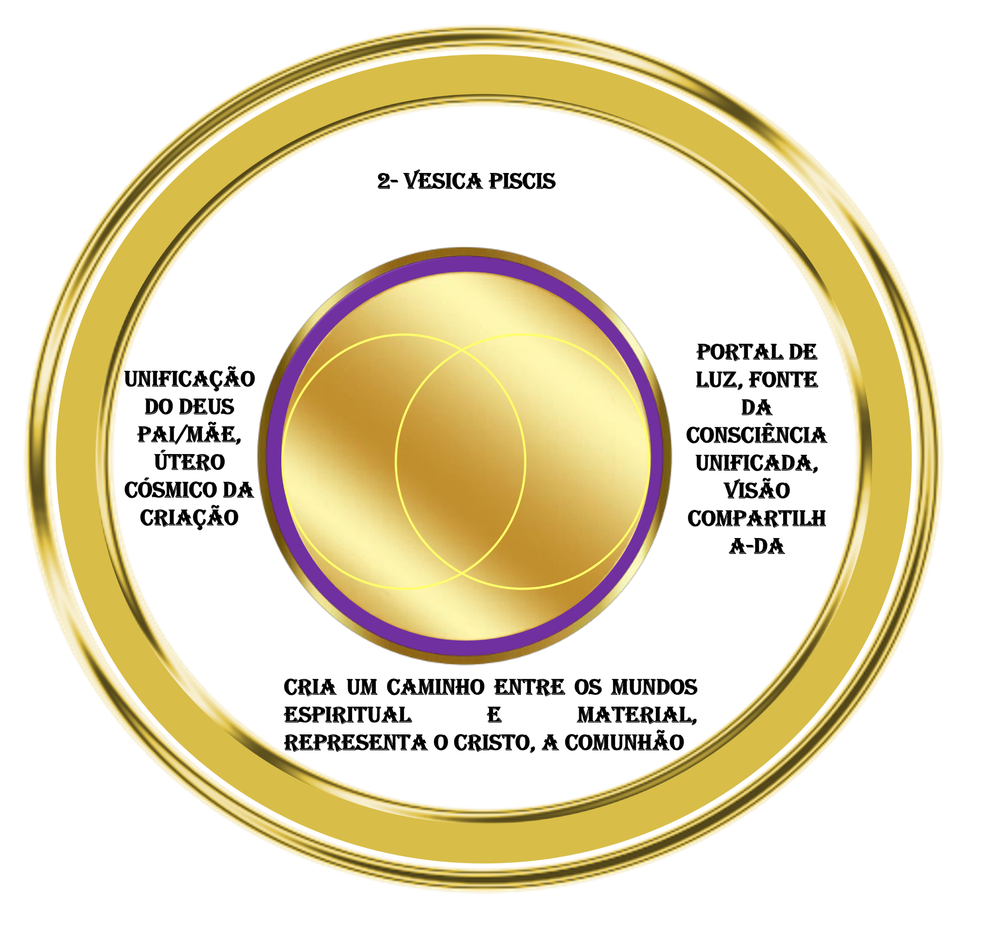

Slide 17


Slide 18
3- LIBERAÇÃO DE CARGAS ANCESTRAIS: Liberação de medos ancestrais
– Curar traumas herdados que impedem o avanço.
– Soltar padrões herdados que pesam nos passos.
Honrar e liberar com gratidão.
🔺 O Triângulo Equilátero e o Caminho da Iluminação 🔺
Três lados iguais. Três ângulos perfeitos. O triângulo equilátero é uma das formas mais simples da geometria — e, ao mesmo tempo, uma das mais poderosas. Ele representa equilíbrio, harmonia e unidade. Na geometria sagrada, é visto como o símbolo da trindade divina: corpo, mente e espírito; passado, presente e futuro; criação, preservação e transformação.
✨ Cada vértice do triângulo é um ponto de força. Quando alinhamos esses três aspectos dentro de nós, despertamos para uma consciência mais elevada. A ascensão espiritual começa quando reconhecemos que não somos fragmentos — somos inteiros. E o triângulo nos lembra disso.

Slide 19
Na tradição esotérica, o triângulo com vértice para cima representa o fogo, a ação, o masculino, o impulso para o alto. Já o vértice para baixo simboliza a água, a receptividade, o feminino, o mergulho interior. O triângulo equilátero une essas polaridades em perfeita simetria — revelando o caminho do meio, o ponto de equilíbrio entre céu e terra.
🌌 Meditar com essa forma é como entrar em um templo invisível. Cada lado é uma parede de sabedoria. Cada ângulo, uma porta para o mistério. E no centro, pulsa a luz da consciência desperta.
O triângulo equilátero nos ensina que a ascensão não é subir — é centrar-se. É viver com presença, com propósito, com paz. É transformar o caos em ordem, o medo em fé, o ego em essência.
Você é esse triângulo. Você é equilíbrio em movimento. Você é luz em expansão.

Slide 20
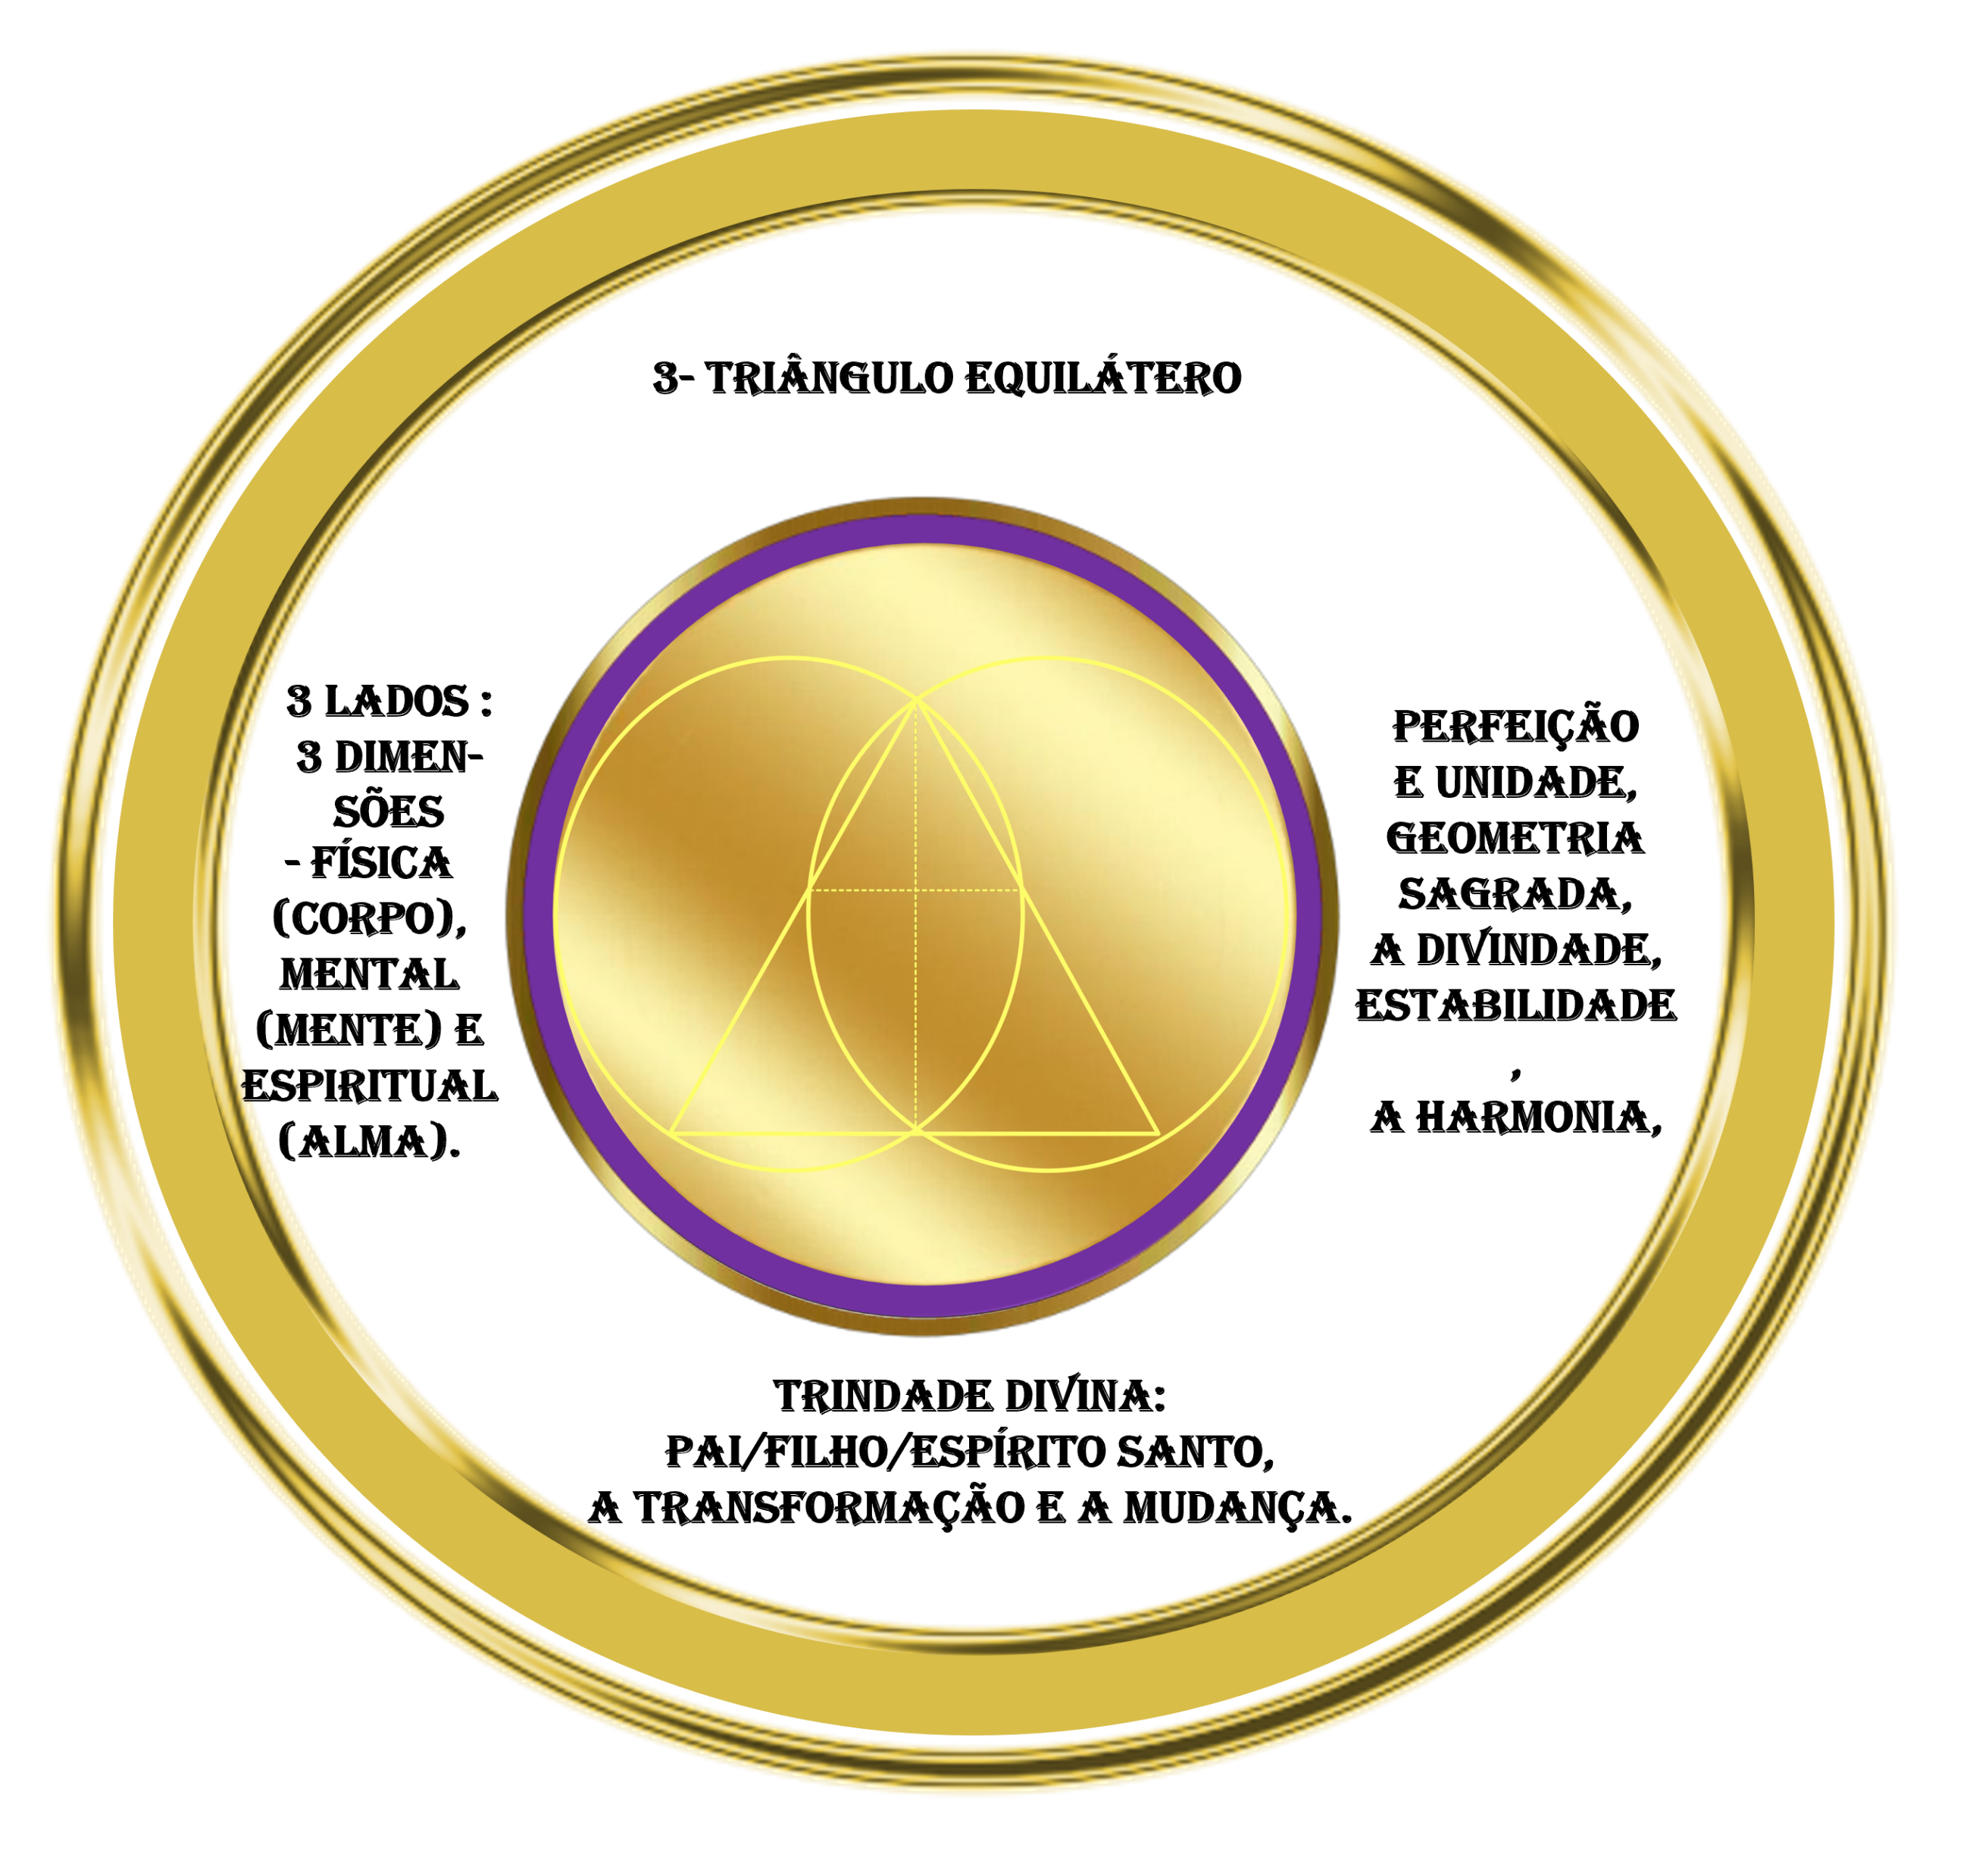

Slide 21


Slide 22
4- CONEXÃO COM O EU SUPERIOR: Desbloqueio da energia estagnada
– Liberar tensões acumuladas nos pés e pernas.
– Sentir a luz descendo pela coluna até os pés.
Canalizar sabedoria espiritual.
🔷 O Pentágono e o Caminho da Harmonia Interior 🔷
O pentágono é uma figura de cinco lados, simples na aparência, mas profunda em significado. Ele é a base da estrela de cinco pontas, símbolo universal de equilíbrio, proteção e expansão espiritual. Cada vértice representa um aspecto do ser — corpo, mente, emoção, espírito e consciência — formando um templo sagrado que existe dentro de nós.
✨ Ao contemplar o pentágono, somos convidados a entrar em alinhamento com esses cinco aspectos. A ascensão espiritual não acontece fora de nós, mas no centro desse templo interno. É quando o corpo se torna veículo, a mente se torna silêncio, a emoção se transforma em compaixão, o espírito em luz, e a consciência em presença.

Slide 23
Na natureza, o pentágono aparece em flores, como a rosa, e até no movimento dos planetas. Isso nos mostra que essa forma vibra em sincronia com o universo. Ascender espiritualmente é como dançar com essa geometria — encontrando ritmo, ordem e beleza entre nossos próprios ciclos.
🌌 O quinto elemento, conhecido como éter ou espírito, é o que transcende os quatro anteriores e nos conecta ao infinito. O pentágono guarda essa chave — lembrando-nos de que somos mais do que matéria e pensamento. Somos essência. Somos centelha.
O pentágono é portão e caminho. É proteção e expansão. E ao reconhecermos que essa forma vive em nosso coração espiritual, damos o primeiro passo rumo à verdadeira liberdade: a de viver com integridade, presença e amor.

Slide 24
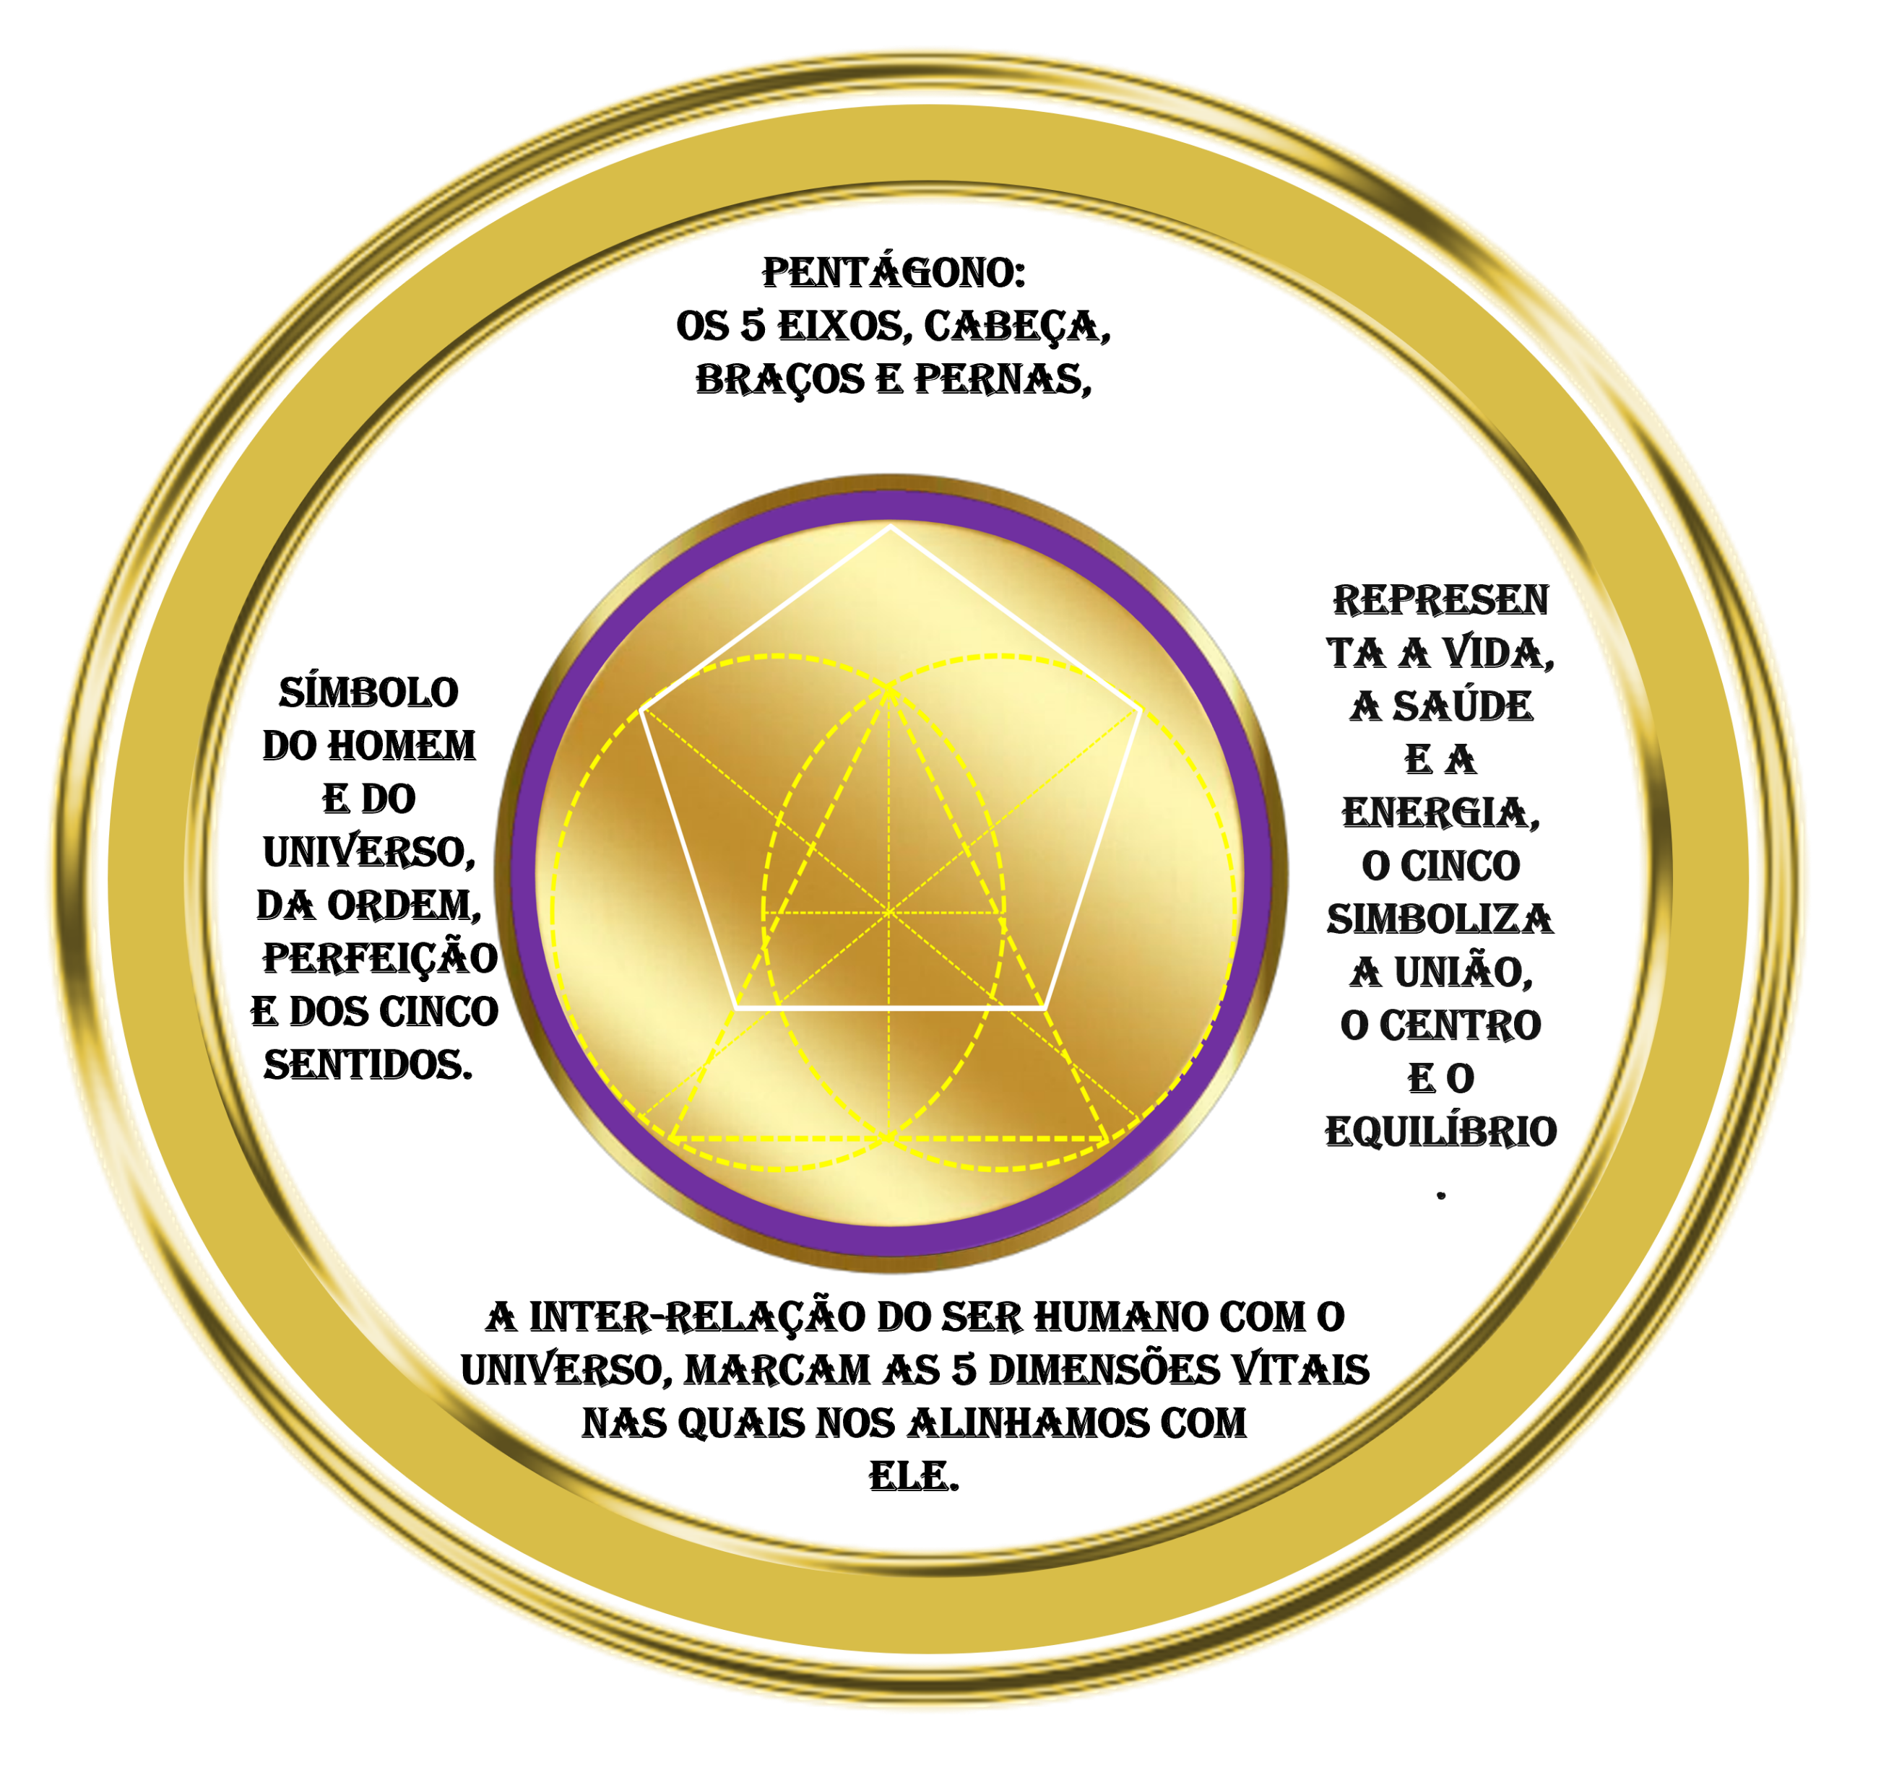

Slide 25
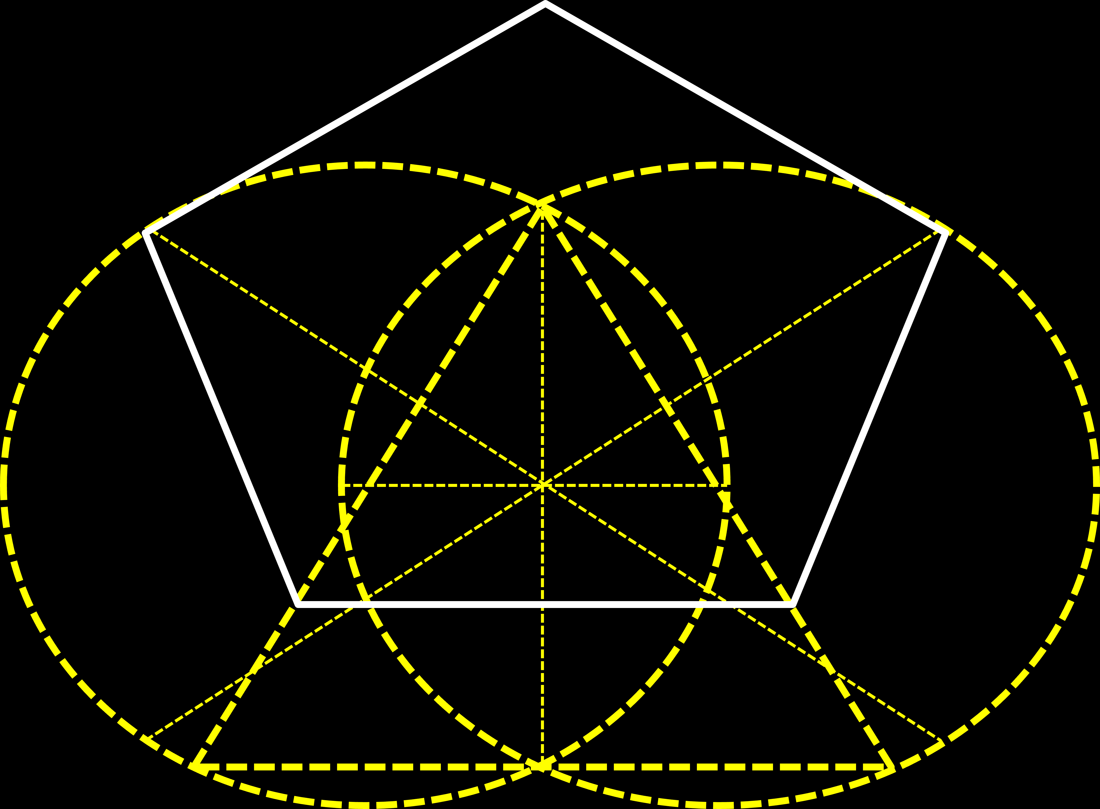

Slide 26
5- ESTABILIDADE EMOCIONAL E FÍSICA: Purificação emocional – Deixar que emoções fluam e sejam liberadas pelos pés.
– Cultivar equilíbrio entre firmeza e flexibilidade.
REIKI, RESPIRAÇÃO CONSCIENTE, dança consciente.
🌟 O Pentagrama e a Expansão da Consciência 🌟
O pentagrama é uma estrela de cinco pontas, desenhada com uma única linha contínua. Mais do que uma figura geométrica, ele é um símbolo universal de equilíbrio, proteção e despertar espiritual. Presente em tradições antigas como a dos pitagóricos, dos druidas e dos alquimistas, o pentagrama representa a união dos cinco elementos: terra, água, fogo, ar e espírito.
Cada ponta da estrela é um portal. Juntas, elas formam um mapa do ser humano em sua totalidade — corpo, mente, emoção, alma e consciência. Quando esses aspectos estão alinhados, o pentagrama brilha dentro de nós, como um farol que guia o caminho da ascensão.

Slide 27
✨ A ascensão espiritual é o florescimento da alma. É quando deixamos de viver apenas na superfície e mergulhamos na essência. O pentagrama nos ensina que esse processo não é linear — ele é espiralado, como a dança dos planetas, como o movimento de Vênus que desenha um pentagrama no céu ao longo dos anos.
Na natureza, o pentagrama aparece nas flores, nos frutos, nas conchas e até na proporção do corpo humano. Isso revela que a geometria da alma está impressa na criação. E ao contemplar essa forma, despertamos para a harmonia que existe entre o microcosmo e o macrocosmo — entre nós e o universo.
🌌 O pentagrama nos protege, nos equilibra e nos lembra que somos feitos de luz e matéria. Ascender é reconhecer que o espírito está no centro de tudo — e que cada passo consciente é uma ponta que se acende dentro de nós.
Respire. Sinta. Permita que a estrela sagrada brilhe em seu coração. Você é parte da ordem divina. Você é a própria geometria da vida em expansão.

Slide 28
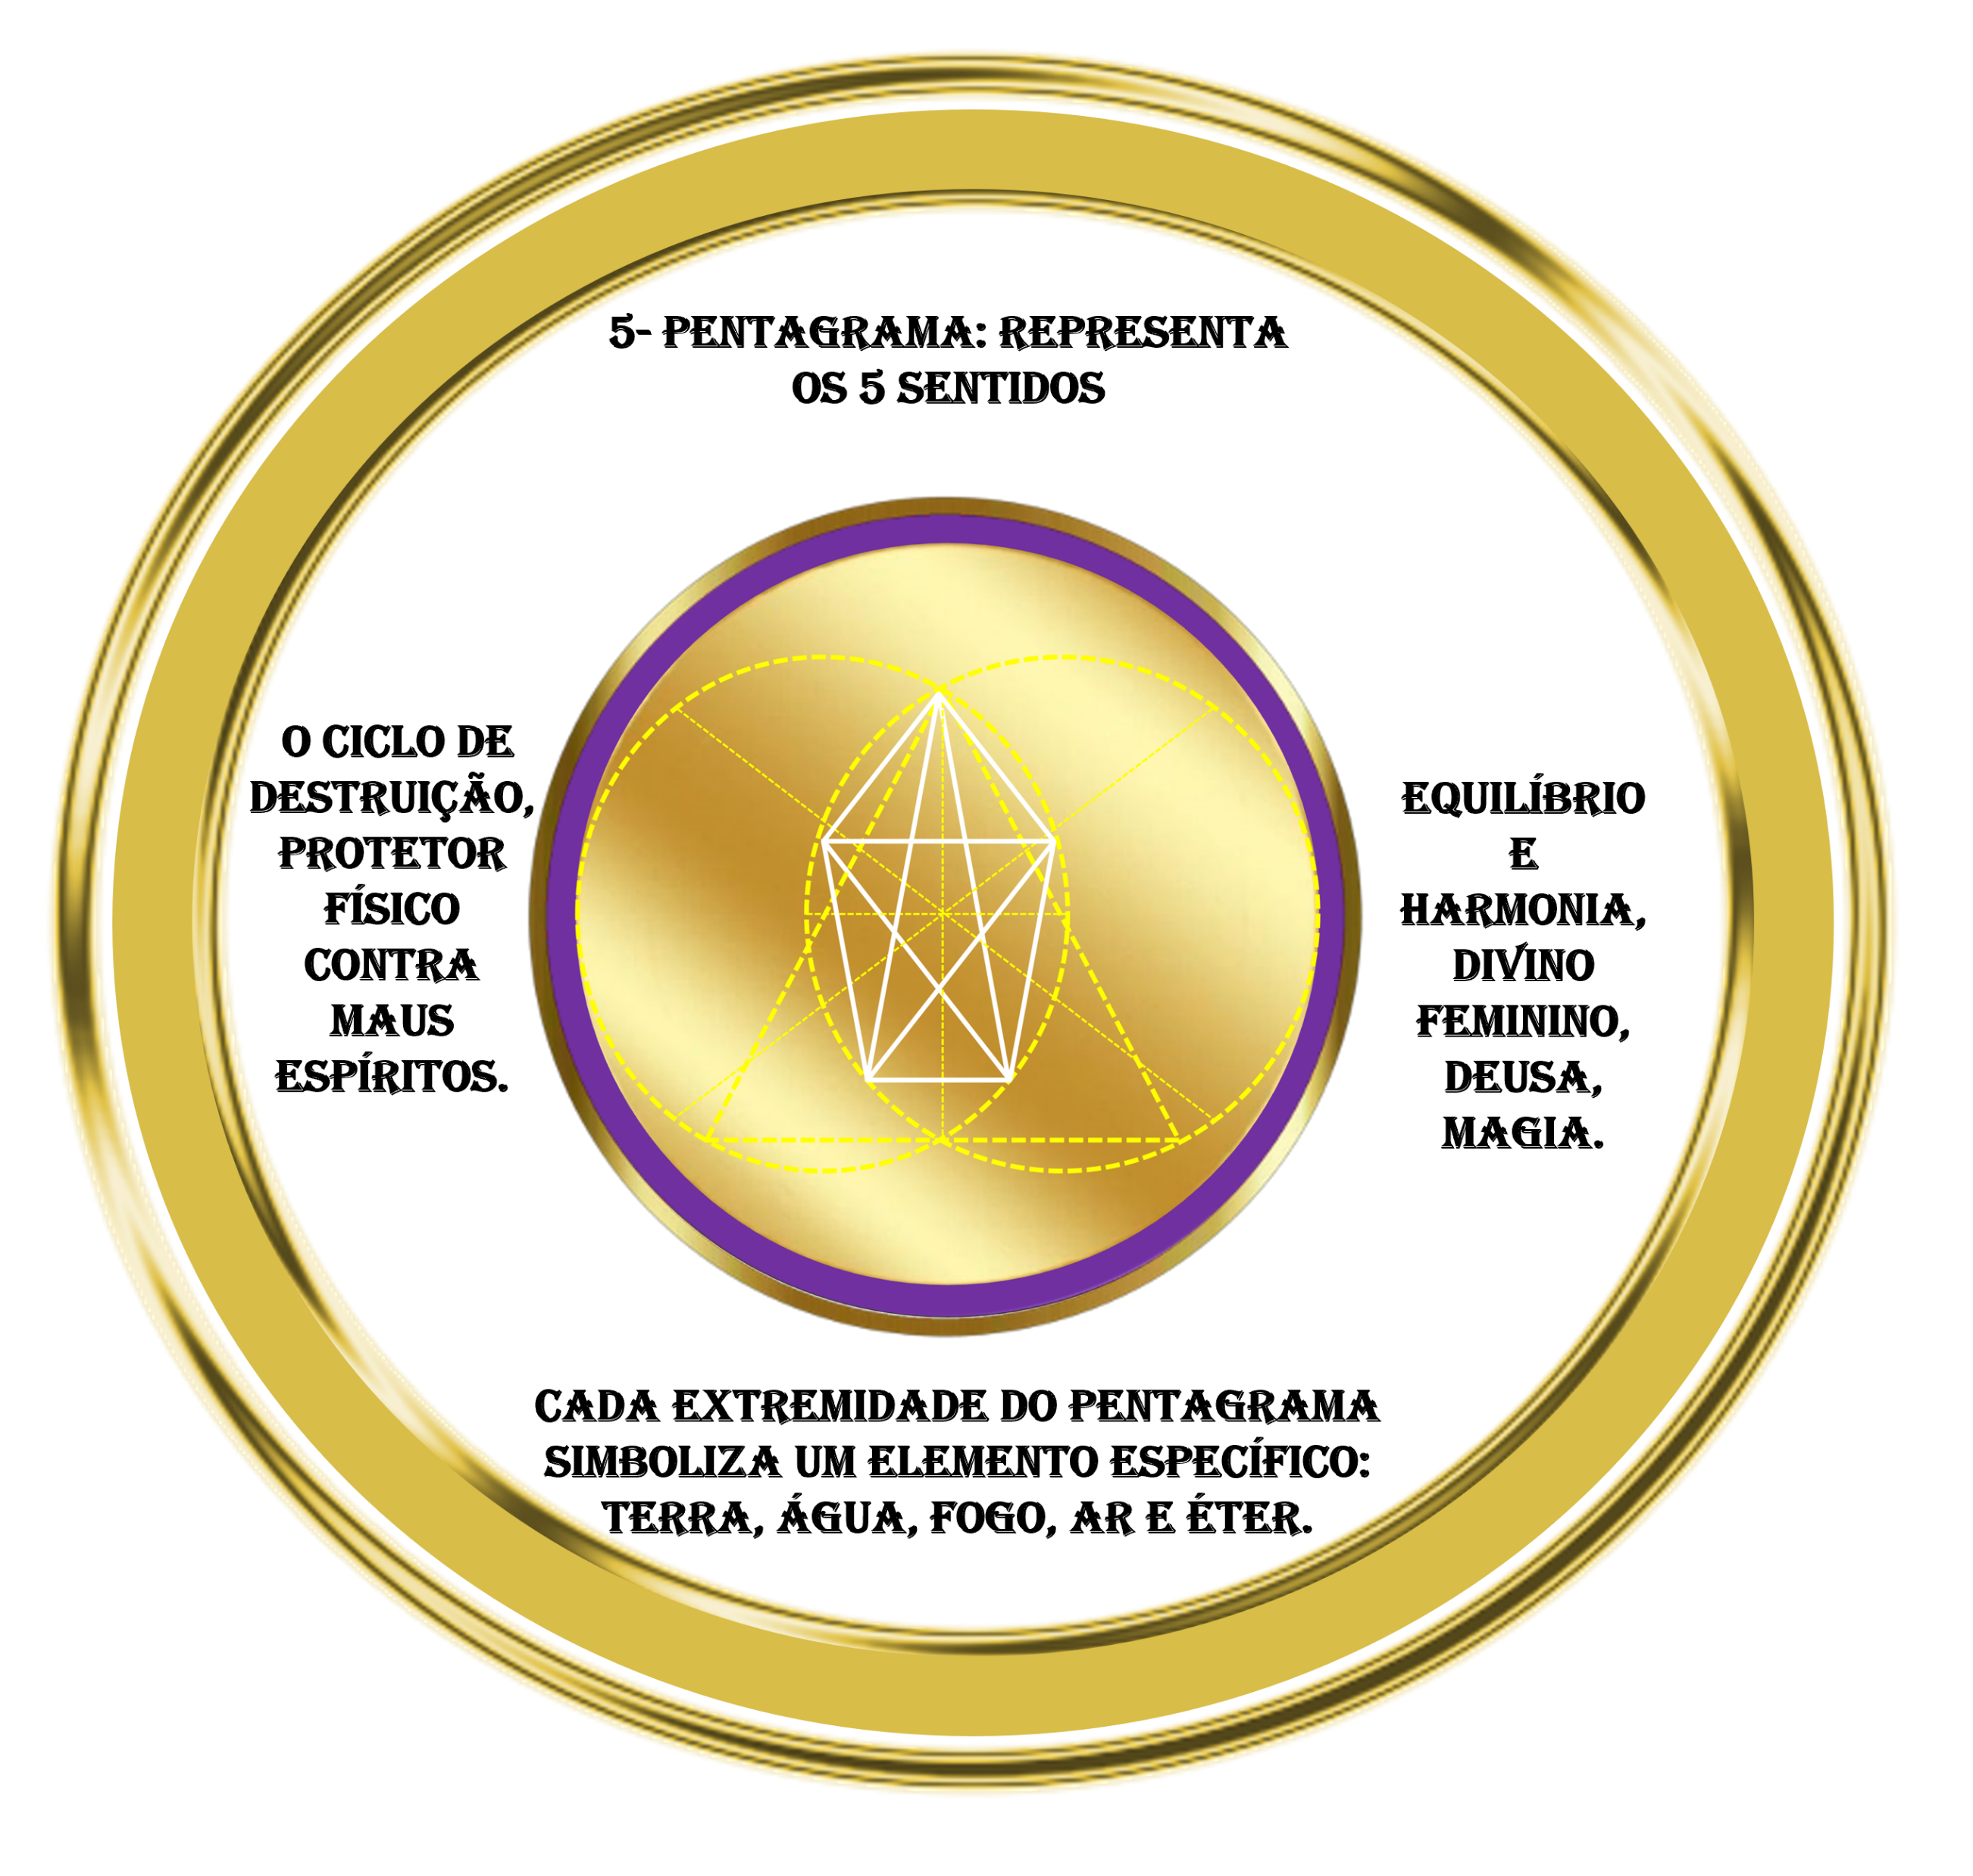

Slide 29
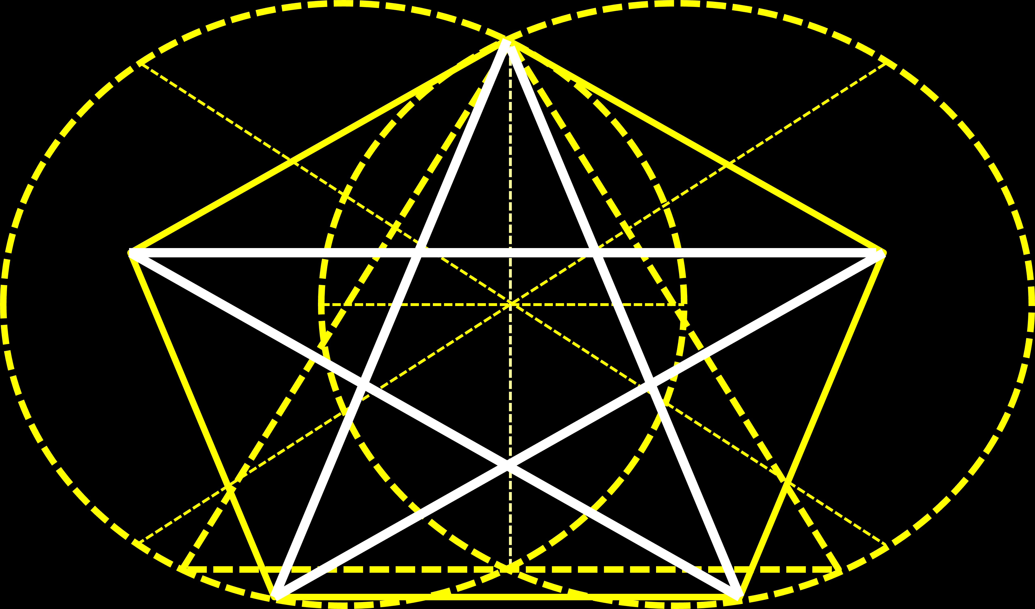

Slide 30
6- RECONEXÃO COM A MISSÃO ENCARNADA: Despertar da consciência corporal
– Estar mais atento aos sinais do corpo.
– Sentir os pés como guias do propósito da alma.
Meditação sobre “por que estou aqui”.
🔷 O Hexágono e a Jornada Espiritual 🔷
O hexágono, com seus seis lados e ângulos perfeitos, é muito mais do que uma figura geométrica. Ele é símbolo de equilíbrio, conexão e expansão. Na natureza, ele aparece nas colmeias das abelhas, nas estruturas cristalinas e até nas células de nosso corpo — revelando que essa forma carrega uma sabedoria ancestral.
Cada lado do hexágono pode representar uma dimensão do nosso ser: corpo, mente, emoção, espírito, propósito e consciência. Quando essas partes estão alinhadas, criamos uma base estável para a ascensão espiritual. Assim como o hexágono une os seus vértices em harmonia, nós também buscamos integrar nossas experiências, dores e descobertas para alcançar uma consciência mais elevada.

Slide 31
✨ A ascensão espiritual não é um salto místico para o céu. É um caminho silencioso e profundo para dentro de nós mesmos. É aprender a ouvir a voz interior, dissolver a ilusão da separação e viver com presença, como quem habita cada lado de seu hexágono interno com sabedoria e amor.
O hexágono nos lembra que a perfeição não está na rigidez, mas na fluidez entre os lados. E a ascensão espiritual é isso: um movimento contínuo entre aprender, desapegar e transformar.

Slide 32
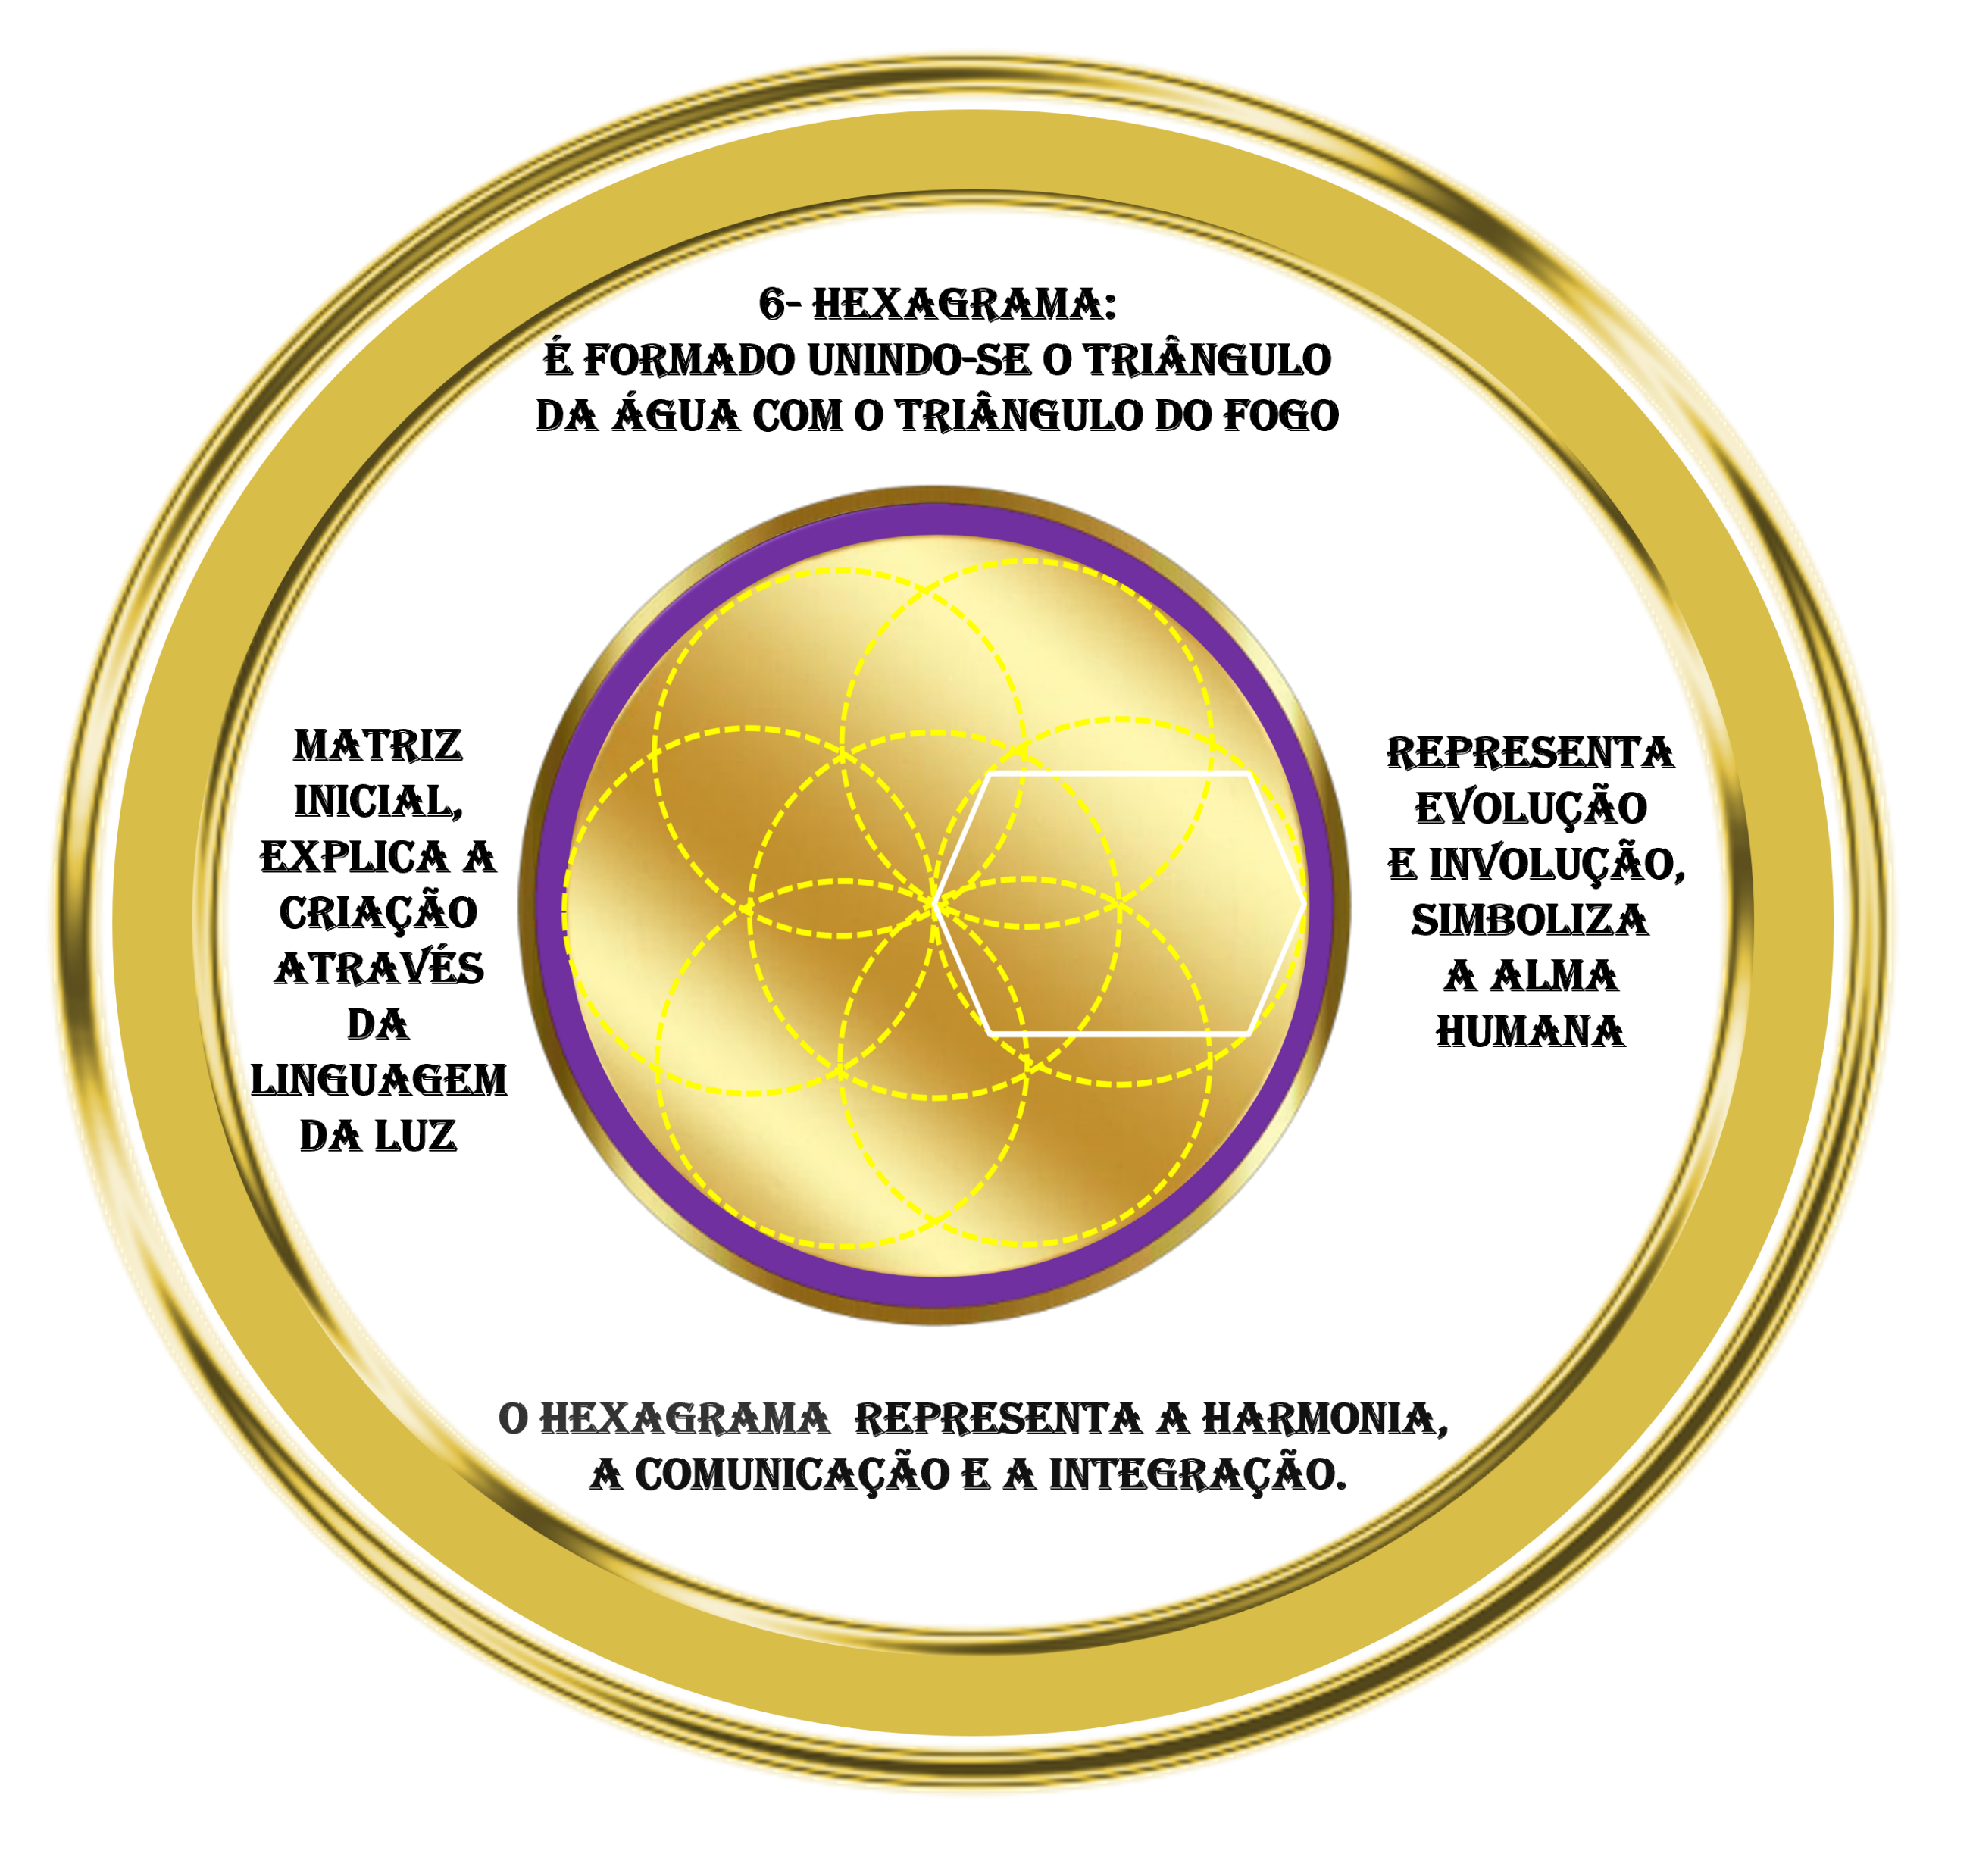

Slide 33
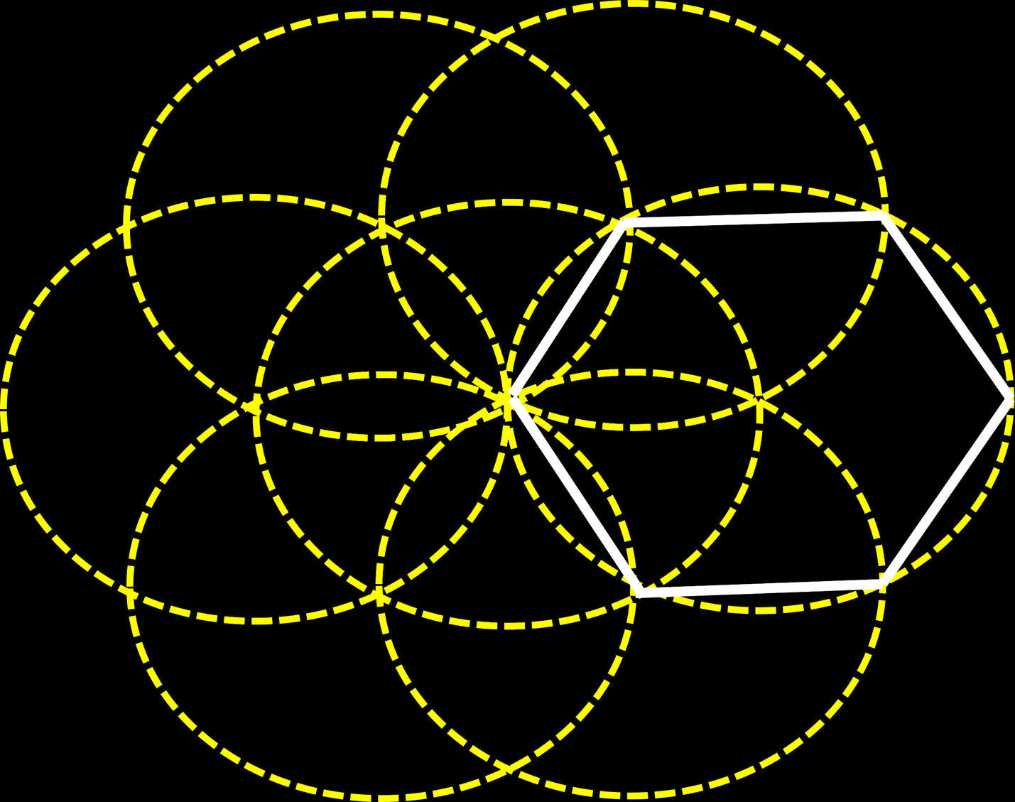

Slide 34
7- PURIFICAÇÃO DOS CAMINHOS: Confiança no caminho
- Desenvolver fé na própria jornada e nas escolhas feitas.
– Limpar energeticamente os pés e os caminhos percorridos.
Escalda-pés com ervas e sal.
🔷 A Geometria da Criação e o Caminho Espiritual 🔷
Desde os primórdios, os seres humanos buscaram entender a ordem do universo por meio de formas, números e histórias. E entre elas, os sete dias da criação, narrados em tradições espirituais, trazem um ritmo sagrado — como os compassos de uma sinfonia divina, desenhando a jornada da existência.
Imagine cada dia da criação como um vértice de uma figura imaginária: uma heptágono espiritual. Cada um dos sete lados representa uma etapa do despertar — desde a separação da luz e das trevas até o repouso divino. Essa forma não existe apenas na geometria, mas pulsa dentro de nós, desenhando em silêncio o mapa da nossa ascensão.
📆 No primeiro dia, nasce a luz — símbolo da consciência que desperta. No segundo, vem a separação das águas — representando a distinção entre o ego e o espírito. Ao longo dos dias, surgem a terra, as estrelas,

Slide 35
a vida... Até que, no sétimo, há o descanso. Mas esse repouso não é inatividade: é integração. É quando compreendemos que somos parte da obra e coautores da criação.
🌌 A ascensão espiritual acontece quando reconhecemos que esses sete dias também são sete passos internos. Cada forma, cada número, cada história nos convida a olhar para dentro e alinhar nossos centros: corpo, mente, coração e espírito.
Como o traço invisível de um arquiteto cósmico, a geometria da criação nos ensina que tudo tem ordem, beleza e propósito. E ao caminharmos com consciência por essas sete etapas, nos tornamos mais do que forma: nos tornamos essência.

Slide 36
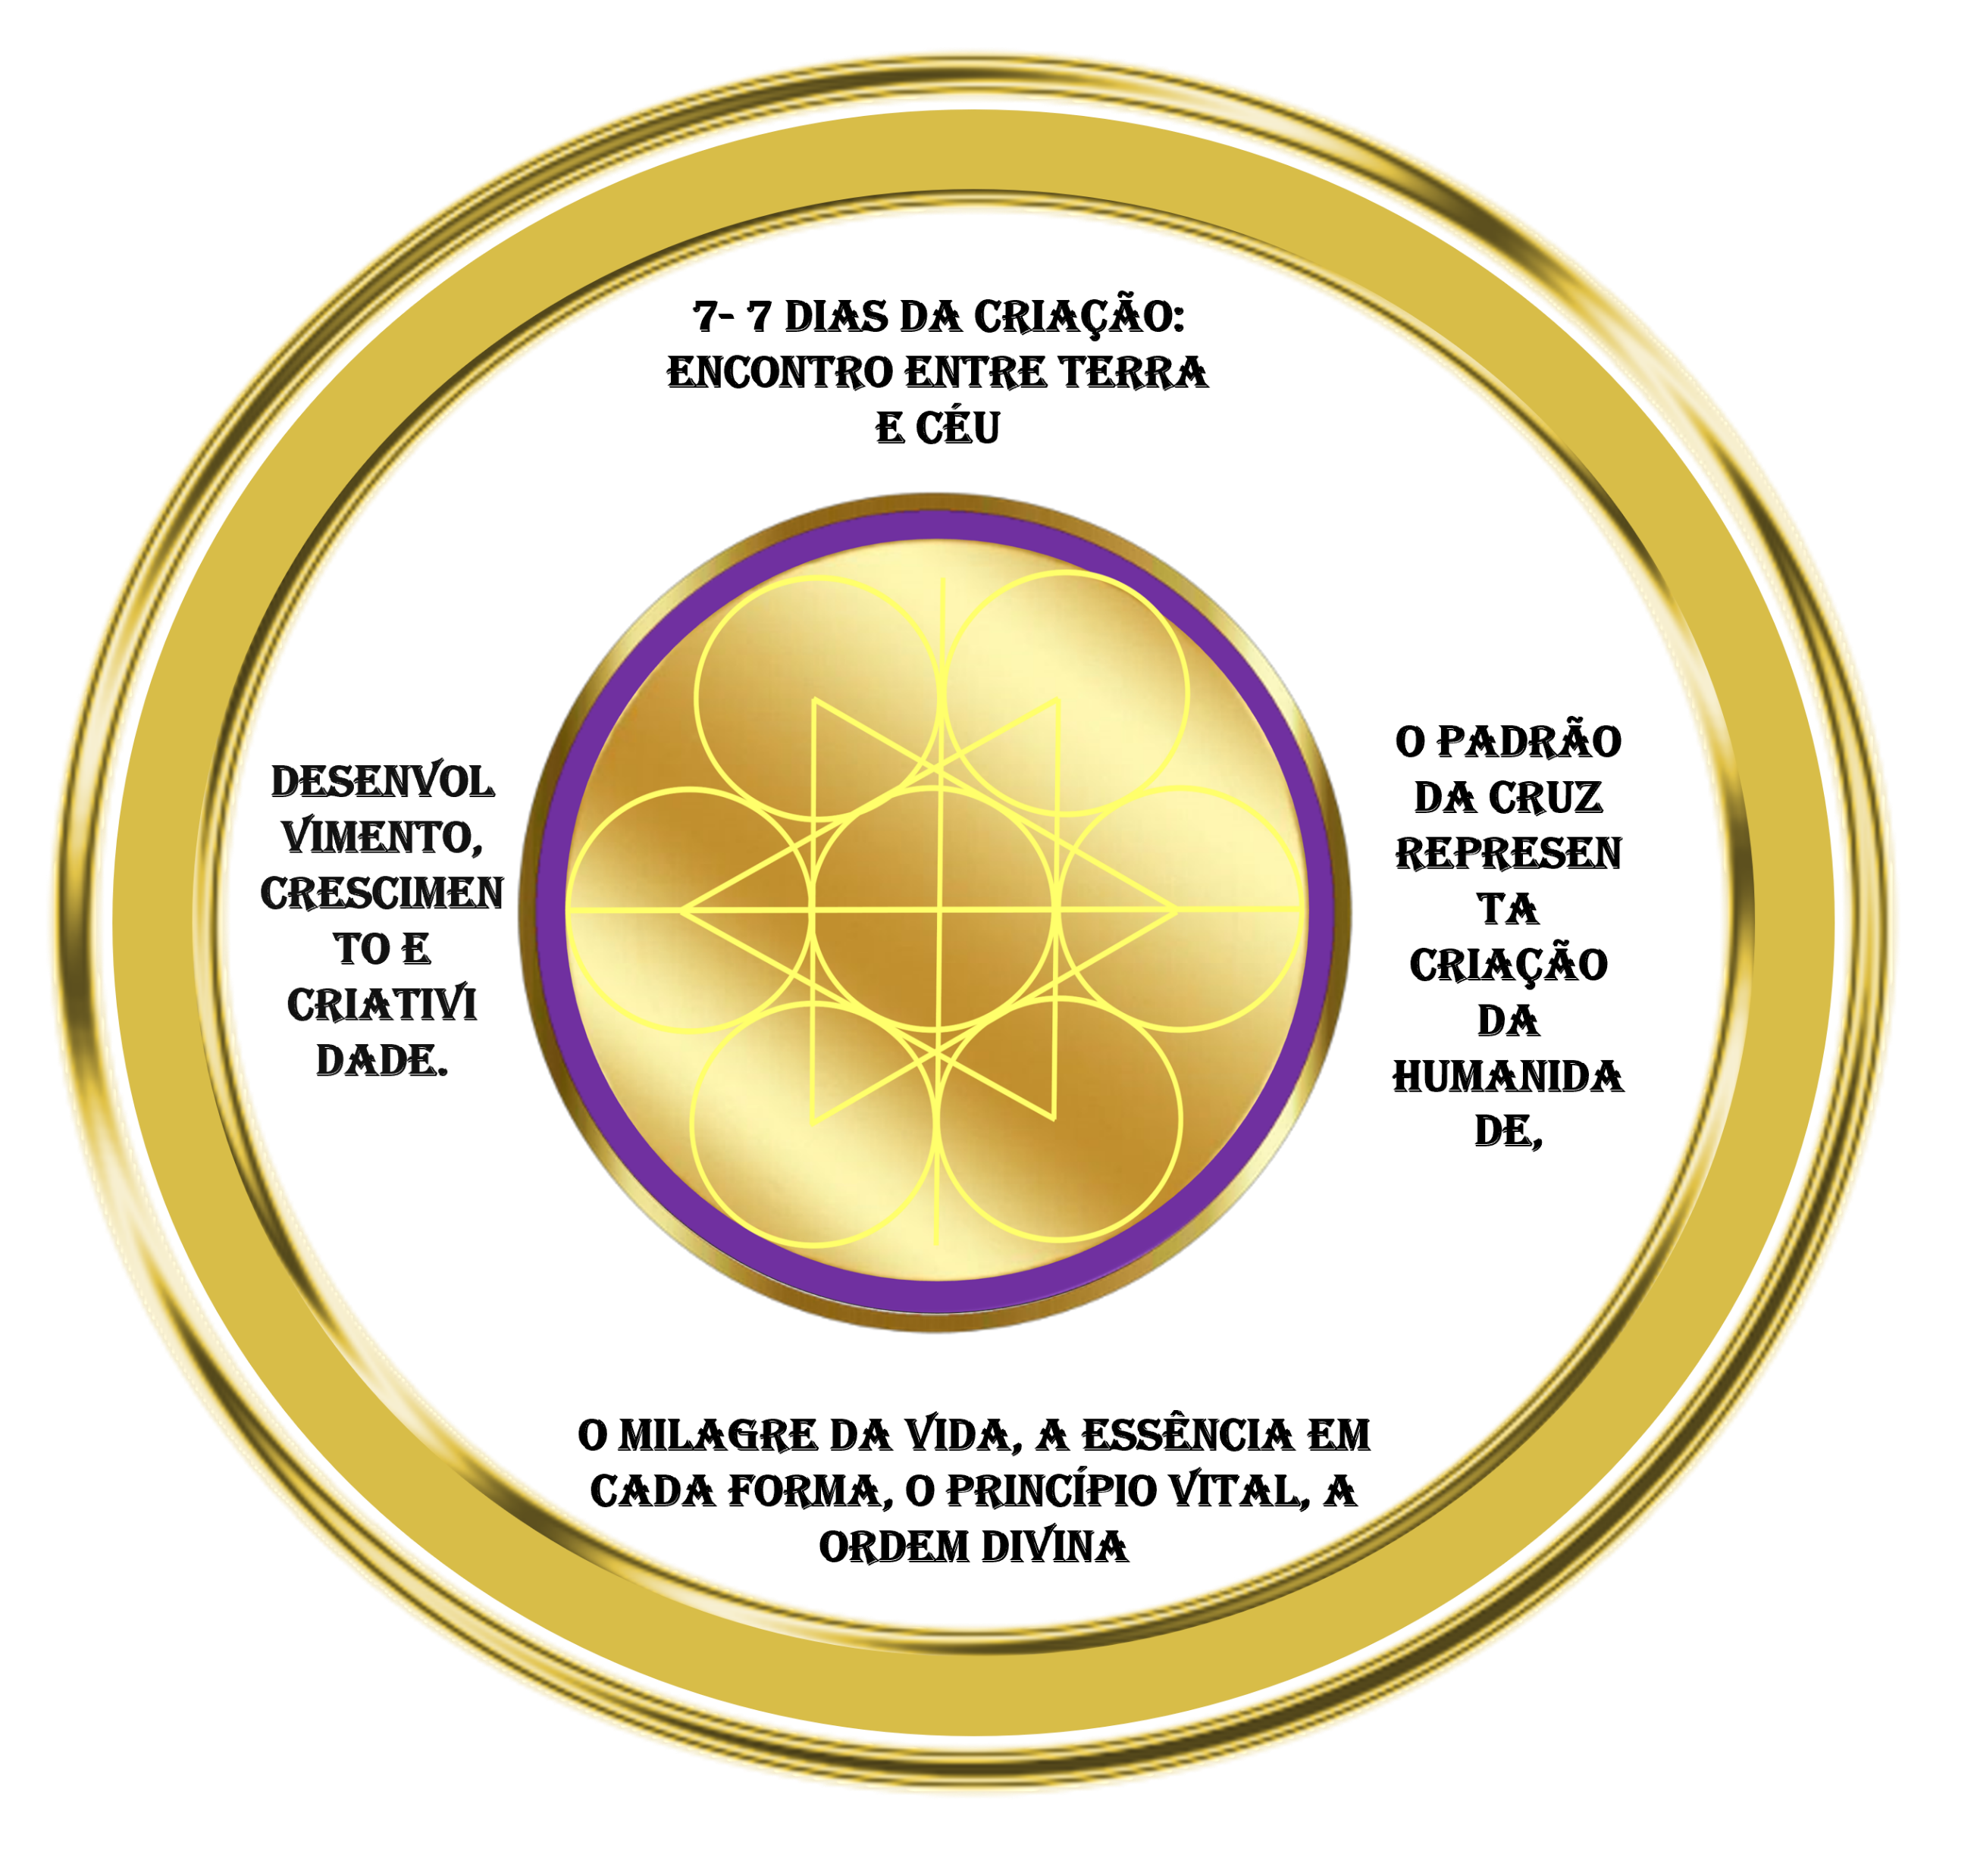

Slide 37


Slide 38
8- EXPRESSÃO DA VERDADE INTERIOR: Fortalecimento da identidade
– Sentir-se firme e autêntico no mundo.
– Alinhar os pés com a voz da alma.
Caminhar com autenticidade e clareza.
A Semente da Vida é mais do que uma figura composta por sete círculos entrelaçados. Ela é um símbolo ancestral, que carrega em sua geometria a essência da criação, da harmonia universal e do despertar espiritual.
Cada círculo representa um movimento da consciência — como os sete primeiros dias da existência, cada um com sua energia, seu aprendizado, sua revelação. Unidos, eles formam uma mandala de equilíbrio, mostrando que tudo nasce da união entre luz e sombra, entre silêncio e som, entre o céu e a terra.

Slide 39
🌀 Ao contemplar a Semente da Vida, somos convidados a voltar para dentro. A forma nos guia pelos ciclos do ser: nascimento, crescimento, florescimento, expansão e transcendência. Assim como uma semente carrega em si a promessa da árvore inteira, nós também carregamos em nosso espírito o potencial para a iluminação.
✨ A ascensão espiritual não é uma fuga do mundo — é uma integração profunda com ele. É reconhecer que estamos conectados a tudo que vive, vibra e respira. É lembrar que cada ponto de luz dentro dessa geometria pulsa com a mesma força que nos move por dentro.
A Semente da Vida nos lembra: somos parte do plano divino, somos fragmento e totalidade, somos caminho e destino. E ao caminharmos com consciência e amor, despertamos para quem realmente somos — pura criação em movimento.

Slide 40
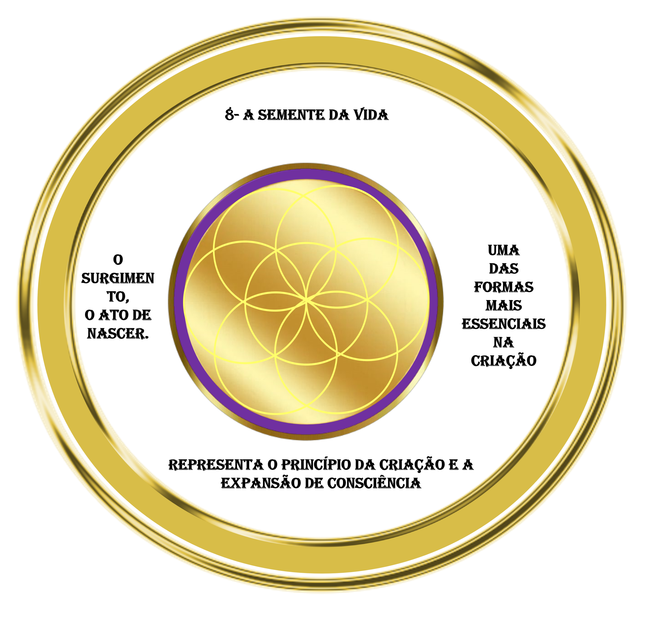

Slide 41


Slide 42
9- ALINHAMENTO DOS CHACRAS INFERIORES: Cura de doenças crônicas
– Trabalhar energeticamente dores e desequilíbrios físicos.
– Harmonizar os centros energéticos da base (raiz, sacro, plexo solar) com os pés como suporte.
A Árvore da Vida é uma das representações mais ricas e simbólicas da jornada humana e espiritual. Presente em diversas tradições místicas, como a Cabala, ela é formada por dez esferas interligadas por 22 caminhos — um mapa da consciência e da evolução do espírito.
Cada esfera, chamada de Sephirah, representa um aspecto da existência: desde a vontade divina até a manifestação concreta da matéria. Juntas, elas mostram que a vida é uma dança entre forças opostas que se equilibram — como compaixão e disciplina, sabedoria e entendimento, espiritualidade e ação.
🌟 Ascender espiritualmente é como subir por essa árvore, da raiz à coroa. Começamos na base, enfrentando os desafios da matéria e do ego, e pouco a pouco vamos despertando para dimensões mais sutis da consciência. Cada passo é uma iniciação, cada caminho nos convida a conhecer e integrar partes esquecidas de nós mesmos.

Slide 43
A Árvore da Vida nos ensina que a verdadeira ascensão não é fuga, mas aprofundamento. Não é negar o mundo, mas sacralizá-lo. Ao compreender essa geometria, percebemos que o universo vive dentro de nós, e que cada experiência — por mais simples ou dolorosa — é uma folha dessa árvore divina.
🍃 Nós somos o tronco. Somos os ramos que tocam o céu e as raízes que mergulham na terra. Somos o fruto que nasce da união entre luz e sombra, entre divino e humano. E quando caminhamos com consciência por essa estrutura sagrada, despertamos para o propósito mais alto:
VIVER COMO PONTES ENTRE MUNDOS, COMO CANAIS VIVOS DO AMOR QUE TUDO UNE.

Slide 44


Slide 45


Slide 46
10- INTUIÇÃO EM AÇÃO: Manifestação de ideias
– Trazer projetos do plano mental para a realidade física.
– Ouvir os sinais sutis do corpo e do caminho.
Deixar a intuição guiar os passos.
🥚 O Ovo da Vida e o Despertar da Alma 🥚
Antes de qualquer criação, há um impulso silencioso. E esse impulso toma forma — uma forma simples, mas profundamente poderosa: o Ovo da Vida. Sete círculos entrelaçados, organizados com precisão, formando uma estrutura vibracional que está presente nas células, na música, na natureza... e em nós.
O Ovo da Vida é uma matriz energética. Ele guarda o mistério da concepção, do início de tudo. É a geometria da dança celular, do crescimento harmônico, do pulsar que transforma caos em ordem. Quando olhamos para essa forma, sentimos que há mais ali do que linhas e curvas. Há um convite.
✨ Esse convite é para despertar. A ascensão espiritual começa quando compreendemos que somos parte desse padrão. Que assim como os círculos se unem em harmonia, nós também podemos unir nossos aspectos internos: mente, corpo, emoção e espírito.

Slide 47
O Ovo da Vida nos ensina que tudo começa com a semente do silêncio. Que antes de florescer, é preciso gestar. A forma nos lembra que o verdadeiro crescimento não é imediato — ele pulsa em ciclos, em espirais, em frequências sutis.
🌌 Ao meditar sobre essa geometria, começamos a ouvir o som do universo dentro de nós. Cada círculo representa uma nota de nossa sinfonia interior. E ao harmonizá-las, ascendemos. Não para fugir do mundo — mas para viver nele com mais consciência, beleza e propósito.

Slide 48
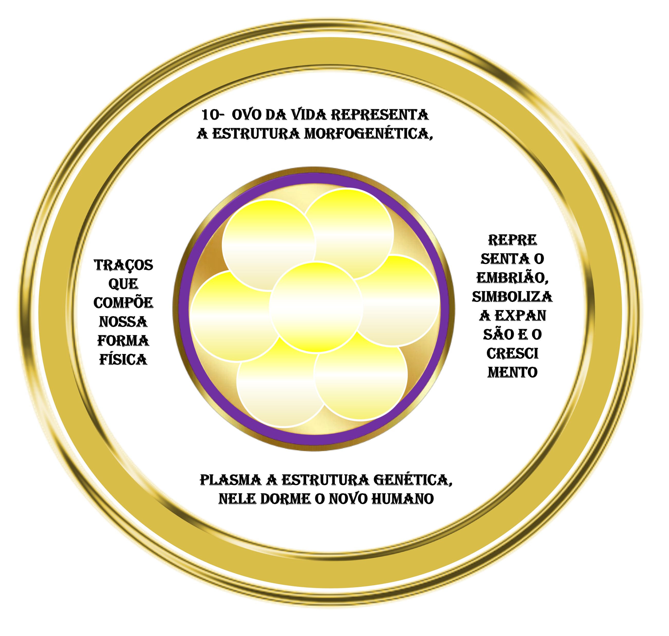

Slide 49
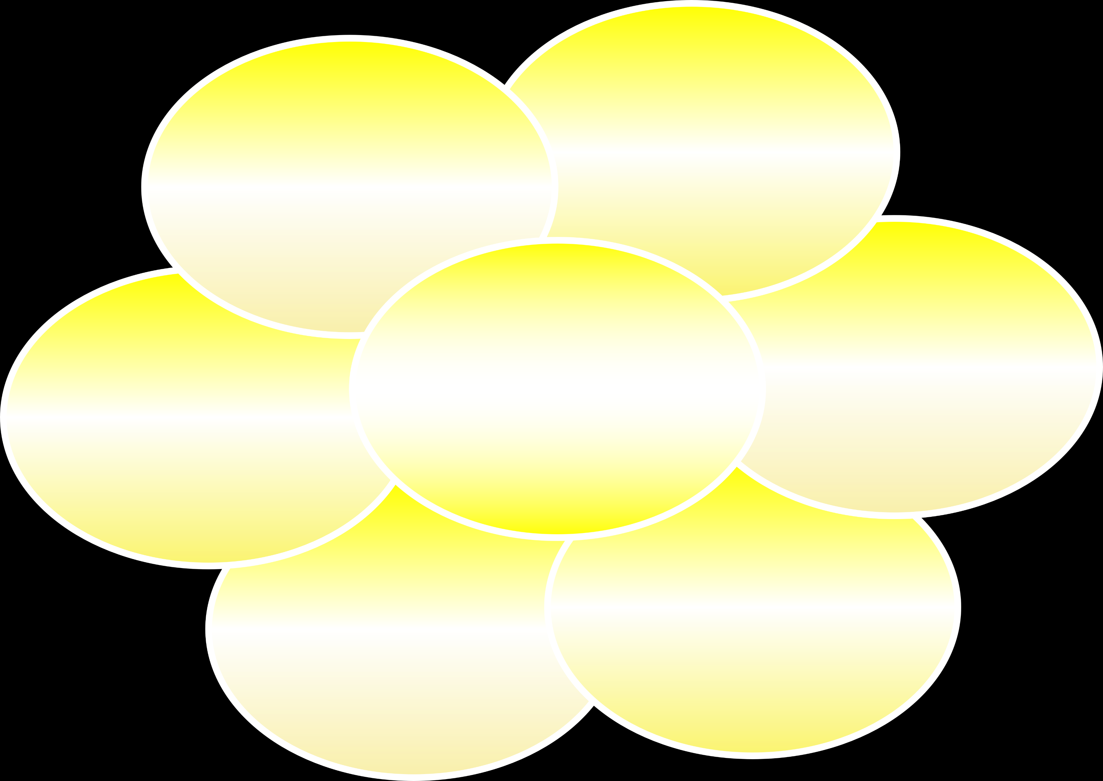

Slide 50
11- CORAÇÃO EM MOVIMENTO: Equilíbrio entre espiritual e material
– Integrar o sagrado ao cotidiano.
– Caminhar com amor.
Sentir os passos como expressão do coração compassivo.
🌺 A Flor da Vida e o Despertar Espiritual 🌺
A Flor da Vida não é apenas uma figura geométrica. Ela é um símbolo universal, encontrado em templos ancestrais, culturas milenares e até gravada no campo energético da Terra. Formada por círculos perfeitamente entrelaçados, ela representa a estrutura íntima da criação — o código que rege tudo que existe.
Cada círculo da Flor da Vida pulsa como uma célula primordial, e juntos eles revelam uma verdade profunda: tudo está conectado. Corpo, mente, espírito, natureza e cosmos — todas as partes se entrelaçam como pétalas de um mesmo coração divino.

Slide 51
🌀 Contemplar a Flor da Vida é mergulhar num padrão que revela as leis cósmicas. A partir dela nascem o Ovo da Vida, a Semente da Vida, o Fruto da Vida… cada forma contém um estágio da criação e da consciência. Ela é como um espelho, que reflete nossa essência e ao mesmo tempo nos orienta para evoluir.
✨ A ascensão espiritual começa quando reconhecemos esse padrão dentro de nós. Quando deixamos de nos ver como separados, e passamos a viver em unidade. Cada respiração se torna um círculo. Cada escolha, uma pétala. Cada silêncio, uma expansão.
🌌 A Flor da Vida nos ensina que ascender é florescer. É abrir-se para a luz e permitir que o divino cresça em cada camada do ser. Como uma flor sagrada, desabrochamos não para escapar do mundo, mas para transformá-lo — com beleza, harmonia e consciência.
Você não está fora da geometria do universo — você é parte dela. A Flor da Vida está dentro do seu coração, esperando pelo momento de desabrochar.

Slide 52
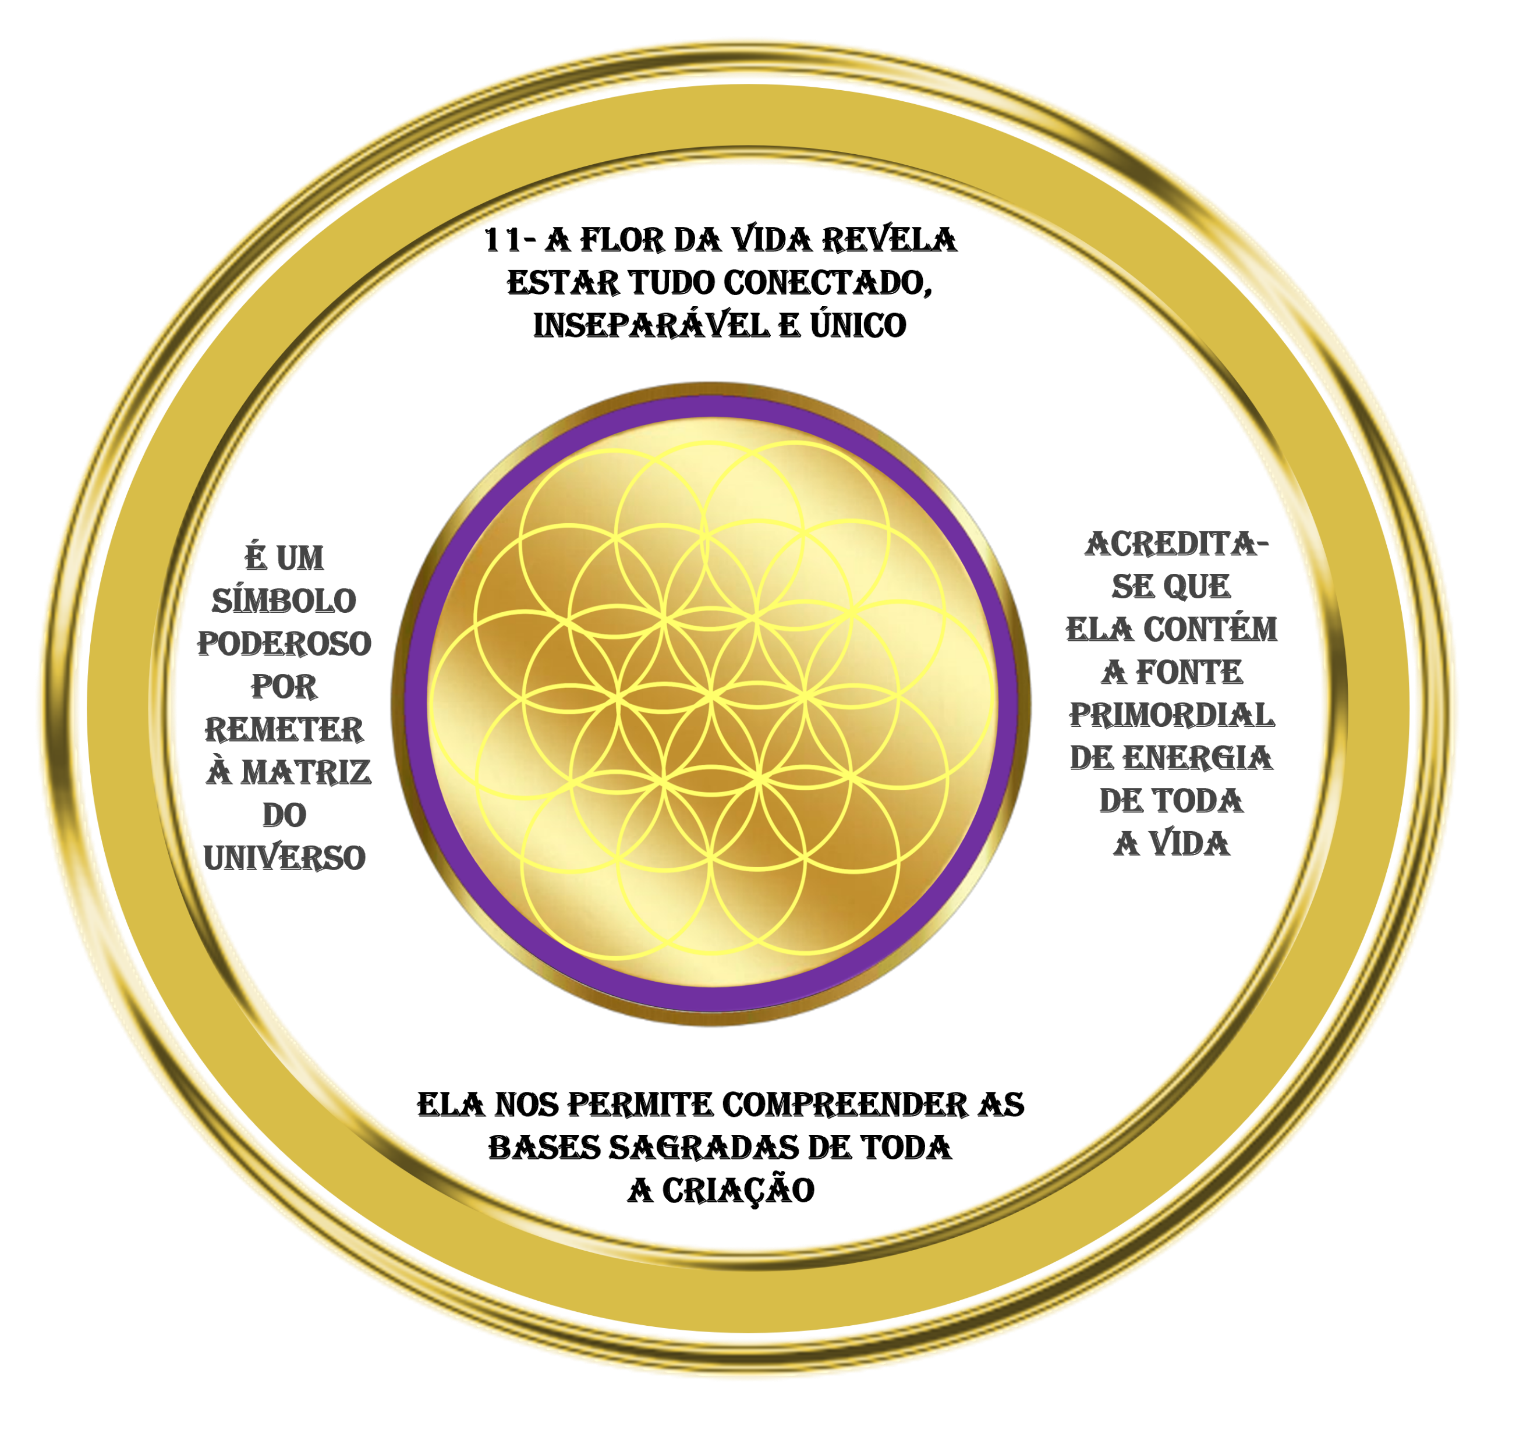

Slide 53


Slide 54
12- INTEGRAÇÃO CÉU-TERRA: Conexão com a Terra
– Sentir a nutrição e o apoio da natureza.
– Visualizar raízes nos pés e luz na coroa.
Tornar-se ponte entre dimensões.
🍇 O Fruto da Vida e o Despertar Espiritual 🍇
Em meio ao padrão sagrado da Flor da Vida, surge uma configuração única e poderosa: o Fruto da Vida. Formado por 13 círculos perfeitamente entrelaçados, ele representa a matriz do universo, o plano de construção da realidade e o mapa da consciência divina.
Cada círculo do Fruto da Vida vibra como uma nota na sinfonia do cosmos. Juntos, eles formam a estrutura para formas tridimensionais sagradas, como os Sólidos Platônicos e o Cubo de Metatron — símbolos que refletem os fundamentos da criação em equilíbrio e harmonia.
🌀 O Fruto da Vida é mais do que uma imagem: é um convite à transformação.

Slide 55
Ele revela que o universo não foi feito aleatoriamente — ele segue um padrão, e nós também fazemos parte dessa ordem. Ao contemplar essa geometria, somos convidados a despertar para uma verdade maior: a ascensão espiritual é o florescimento da consciência dentro da geometria divina.
Assim como o fruto carrega a semente e sustenta a vida, essa forma nos lembra que tudo o que precisamos já habita em nosso interior. Cada círculo representa uma dimensão do ser — física, emocional, mental, espiritual... — e ao alinhar essas partes, iniciamos o processo de integração e iluminação.
🌌 Ascender é reconhecer que somos fractais da criação, pequenos universos pulsando dentro do grande universo. É deixar que nosso ser se torne fértil em luz, amor e presença. Como um fruto maduro que está pronto para ser ofertado, nós também podemos oferecer ao mundo nossa verdade mais pura.
O Fruto da Vida nos conecta à essência da existência. E ao desvendarmos sua beleza silenciosa, percebemos que a espiritualidade não é algo distante — ela é a própria geometria do nosso coração.

Slide 56
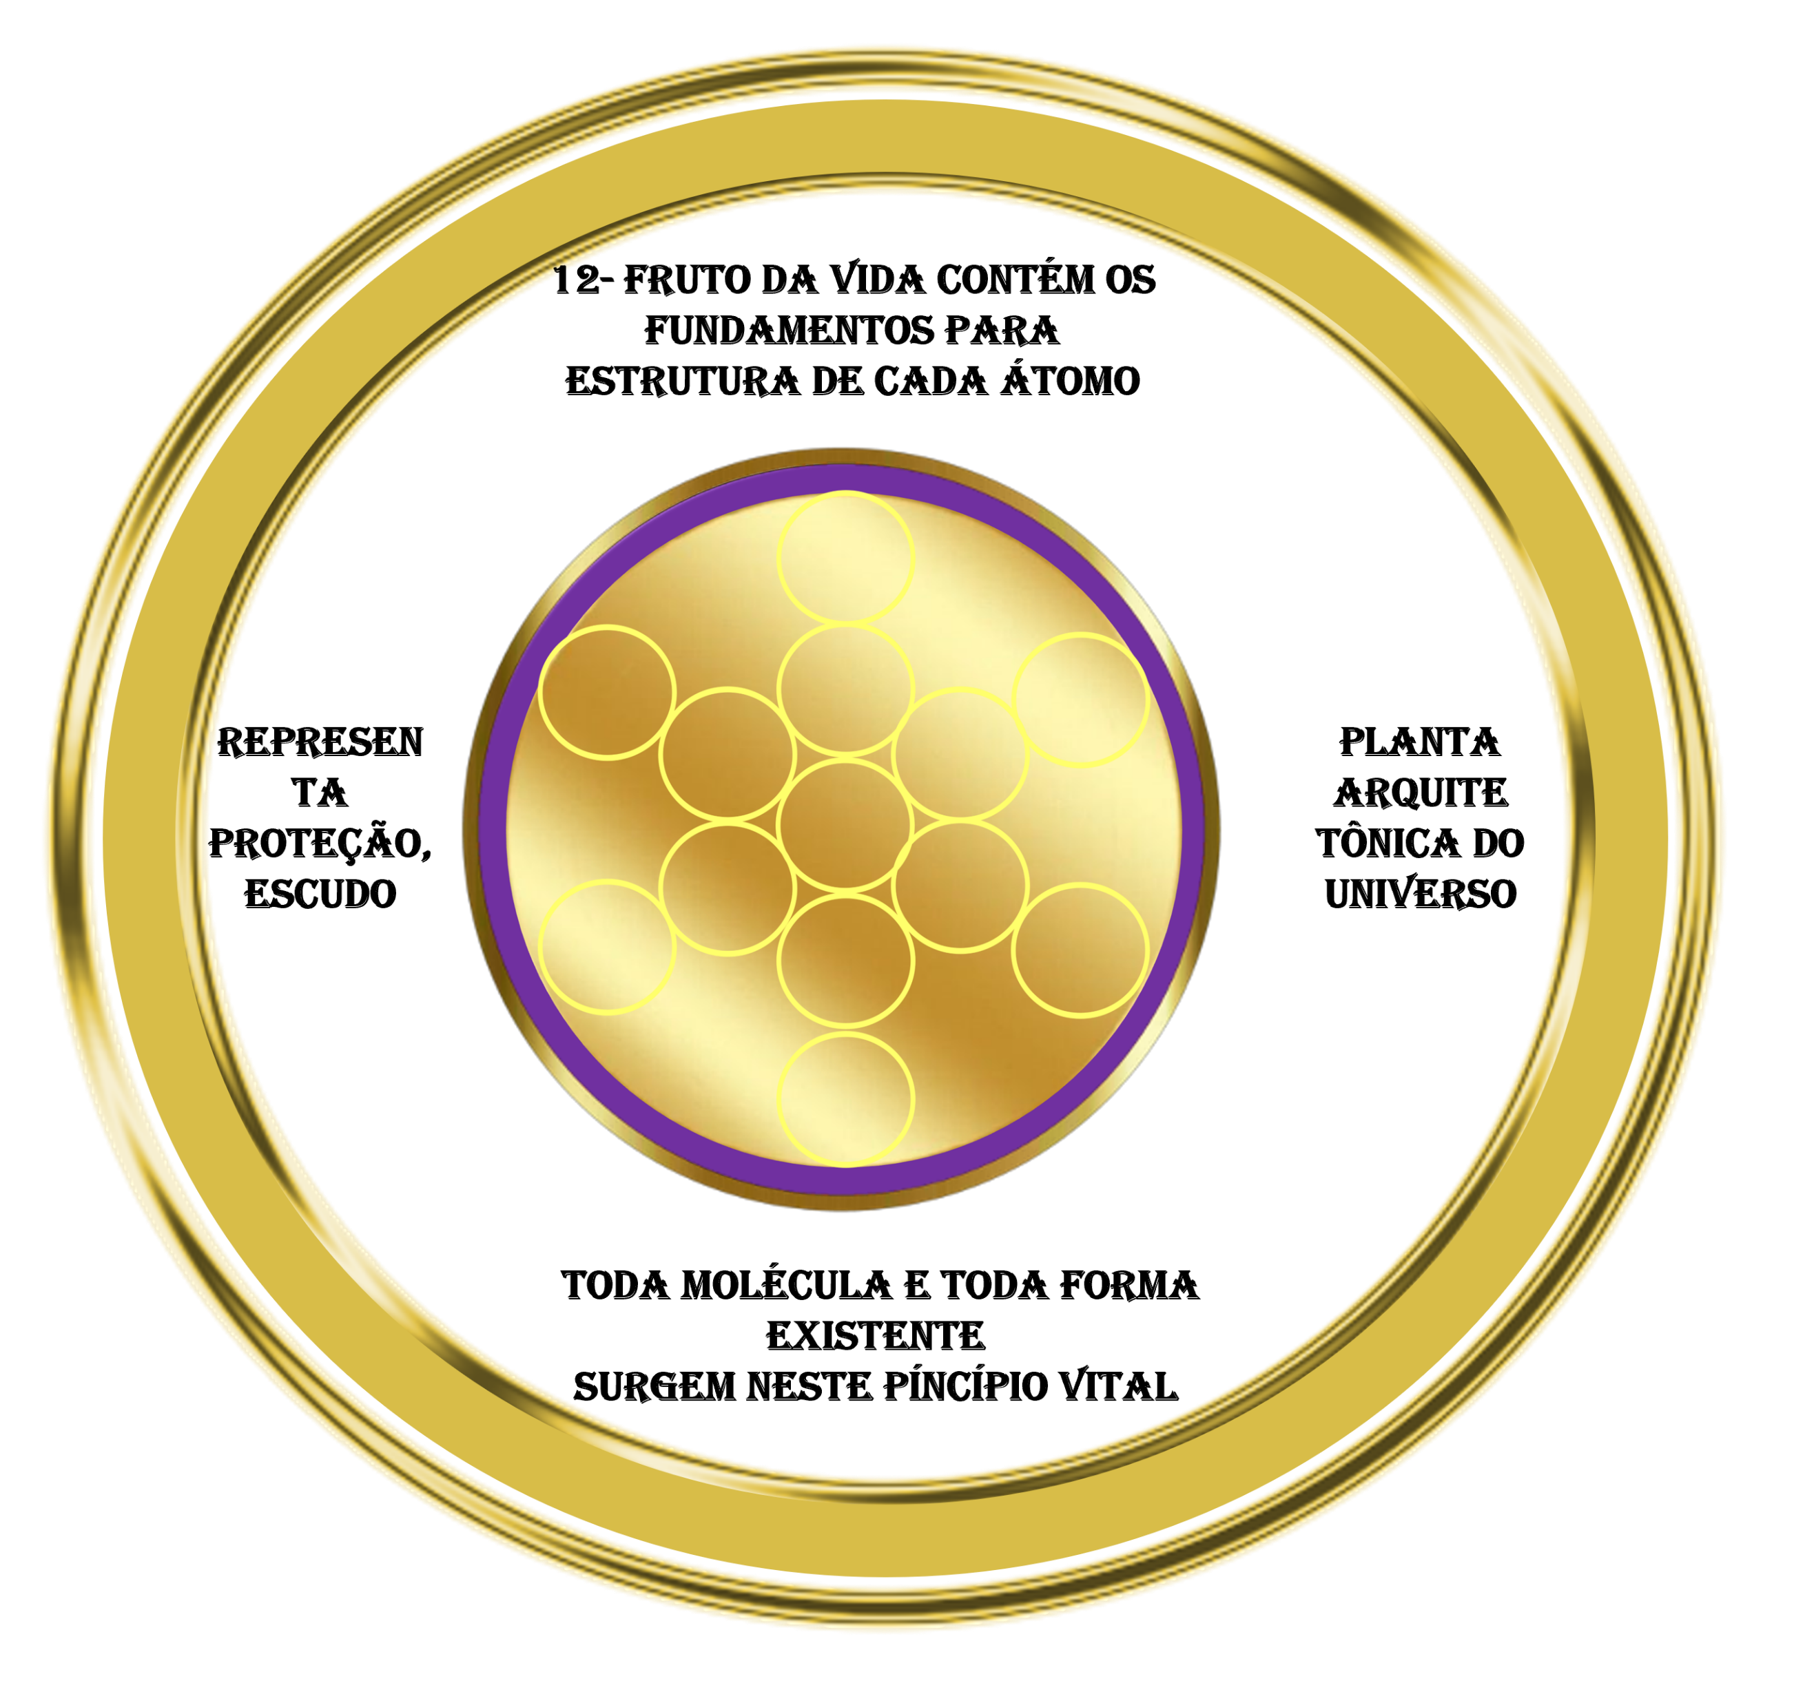

Slide 57


Slide 58
13- UNIDADE COM O TODO (13º CHACRA): Alinhamento com o propósito de vida
– Caminhar com clareza e direção.
– Sentir-se parte do universo.
Cada passo é um ato de amor cósmico. A alma caminha em luz.
🔮 O Cubo de Metatron e a Ascensão da Consciência 🔮
Em meio aos mistérios da criação, surge uma forma que transcende o tempo e o espaço: o Cubo de Metatron. Composto por 13 círculos interligados por linhas retas, ele é mais do que uma figura geométrica — é um mapa da consciência divina, um portal entre o mundo físico e os reinos espirituais.
Essa estrutura nasce da Flor da Vida, e dentro dela estão os Sólidos Platônicos, que representam os cinco elementos fundamentais: terra, água, fogo, ar e éter. Cada linha e cada círculo vibram com a energia da criação, revelando que o universo segue uma ordem sagrada — e que nós somos parte dessa ordem.

Slide 59
🌌 O Cubo de Metatron carrega o nome do Arcanjo Metatron, o escriba celestial, guardião da sabedoria divina. Ele é o elo entre o divino e o humano, e seu cubo é visto como um instrumento de proteção, equilíbrio e ativação espiritual. Ao meditar com essa forma, abrimos espaço para que a luz penetre em nossos centros energéticos, limpando bloqueios e despertando nossa essência.
✨ A ascensão espiritual é o movimento de retorno à origem. É quando deixamos de nos identificar apenas com o corpo e a mente, e começamos a viver a partir da alma. O Cubo de Metatron nos guia por esse caminho, mostrando que a harmonia entre o masculino e o feminino, entre ação e receptividade, é a chave para o despertar.
Cada vértice do cubo é um ponto de luz. Cada conexão, um fluxo de energia. E ao nos alinharmos com essa geometria, nos tornamos canais vivos da sabedoria universal. A ascensão não é um salto para fora do mundo — é um mergulho profundo na verdade que sempre esteve dentro de nós.
🌀 O Cubo de Metatron nos lembra: somos feitos da mesma luz que criou as estrelas. E ao reconhecermos isso, começamos a viver com mais presença, propósito e amor.

Slide 60
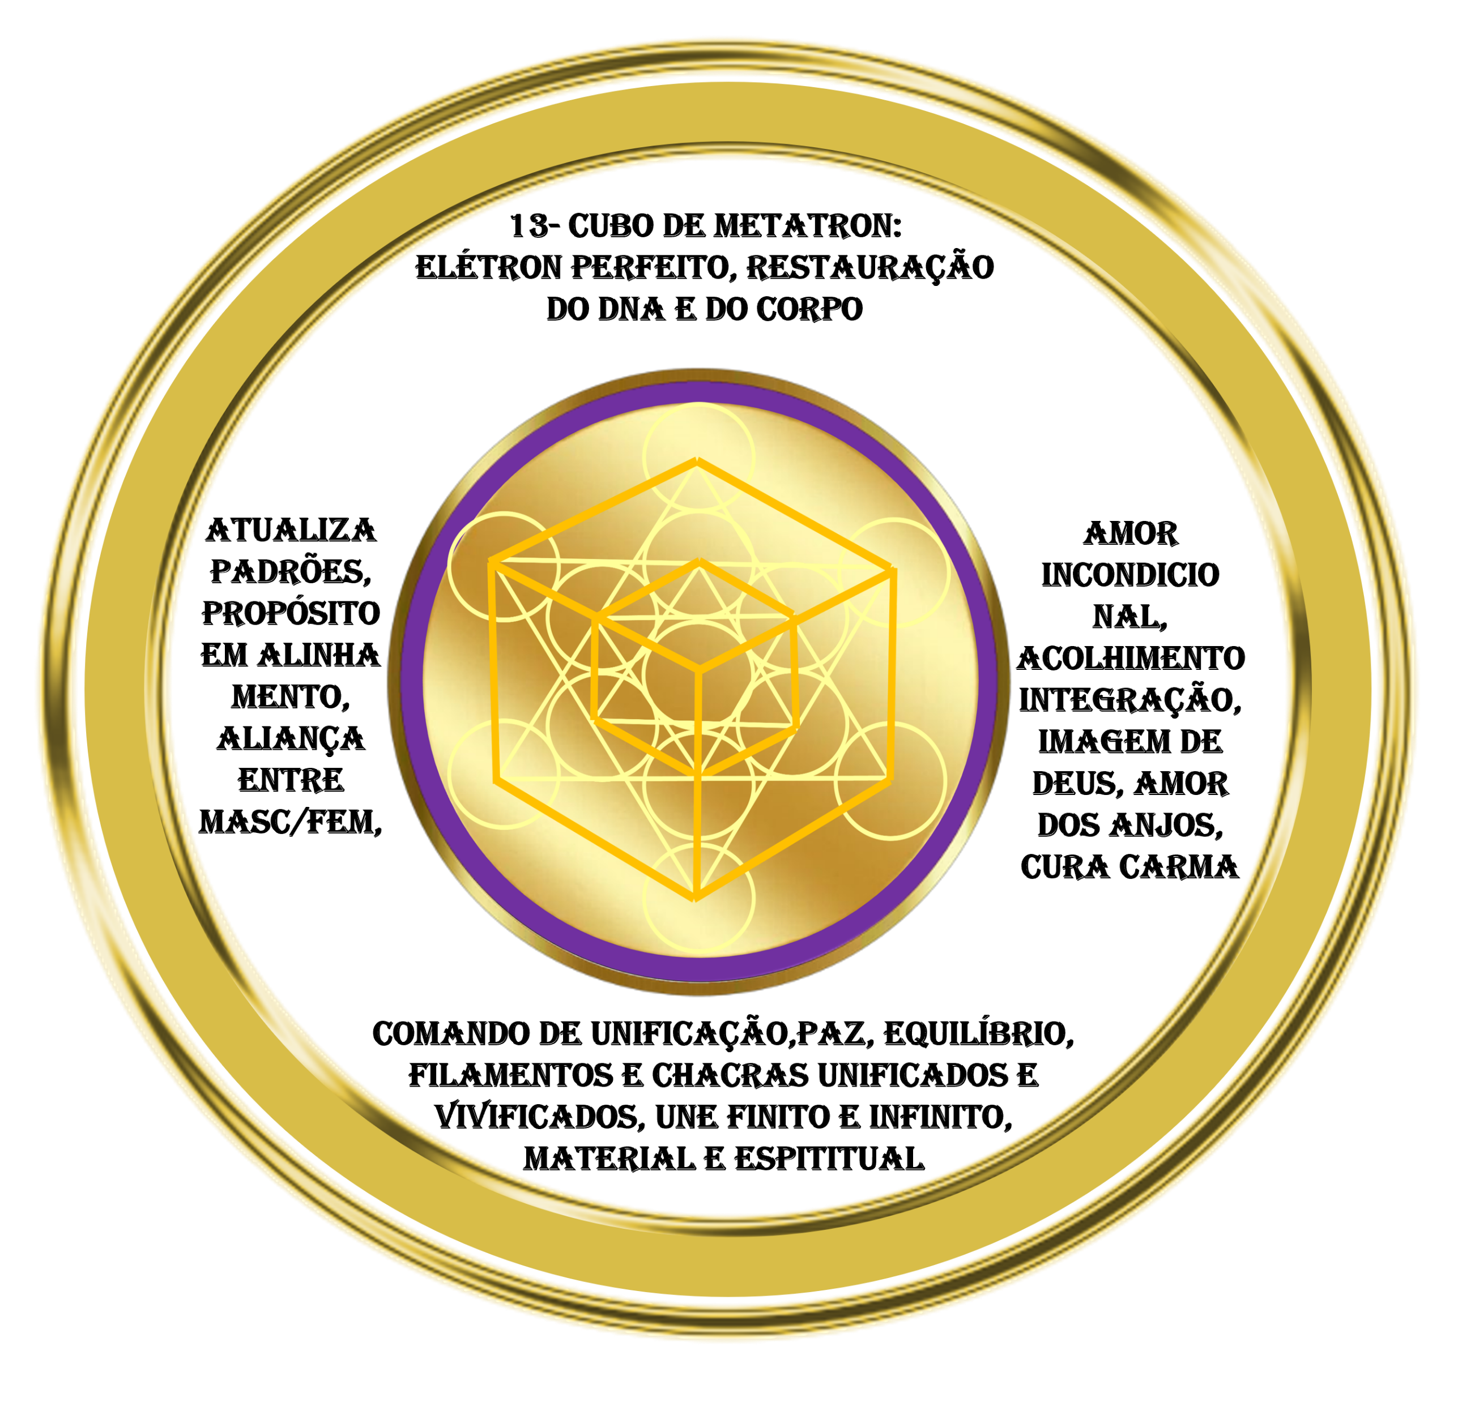

Slide 61
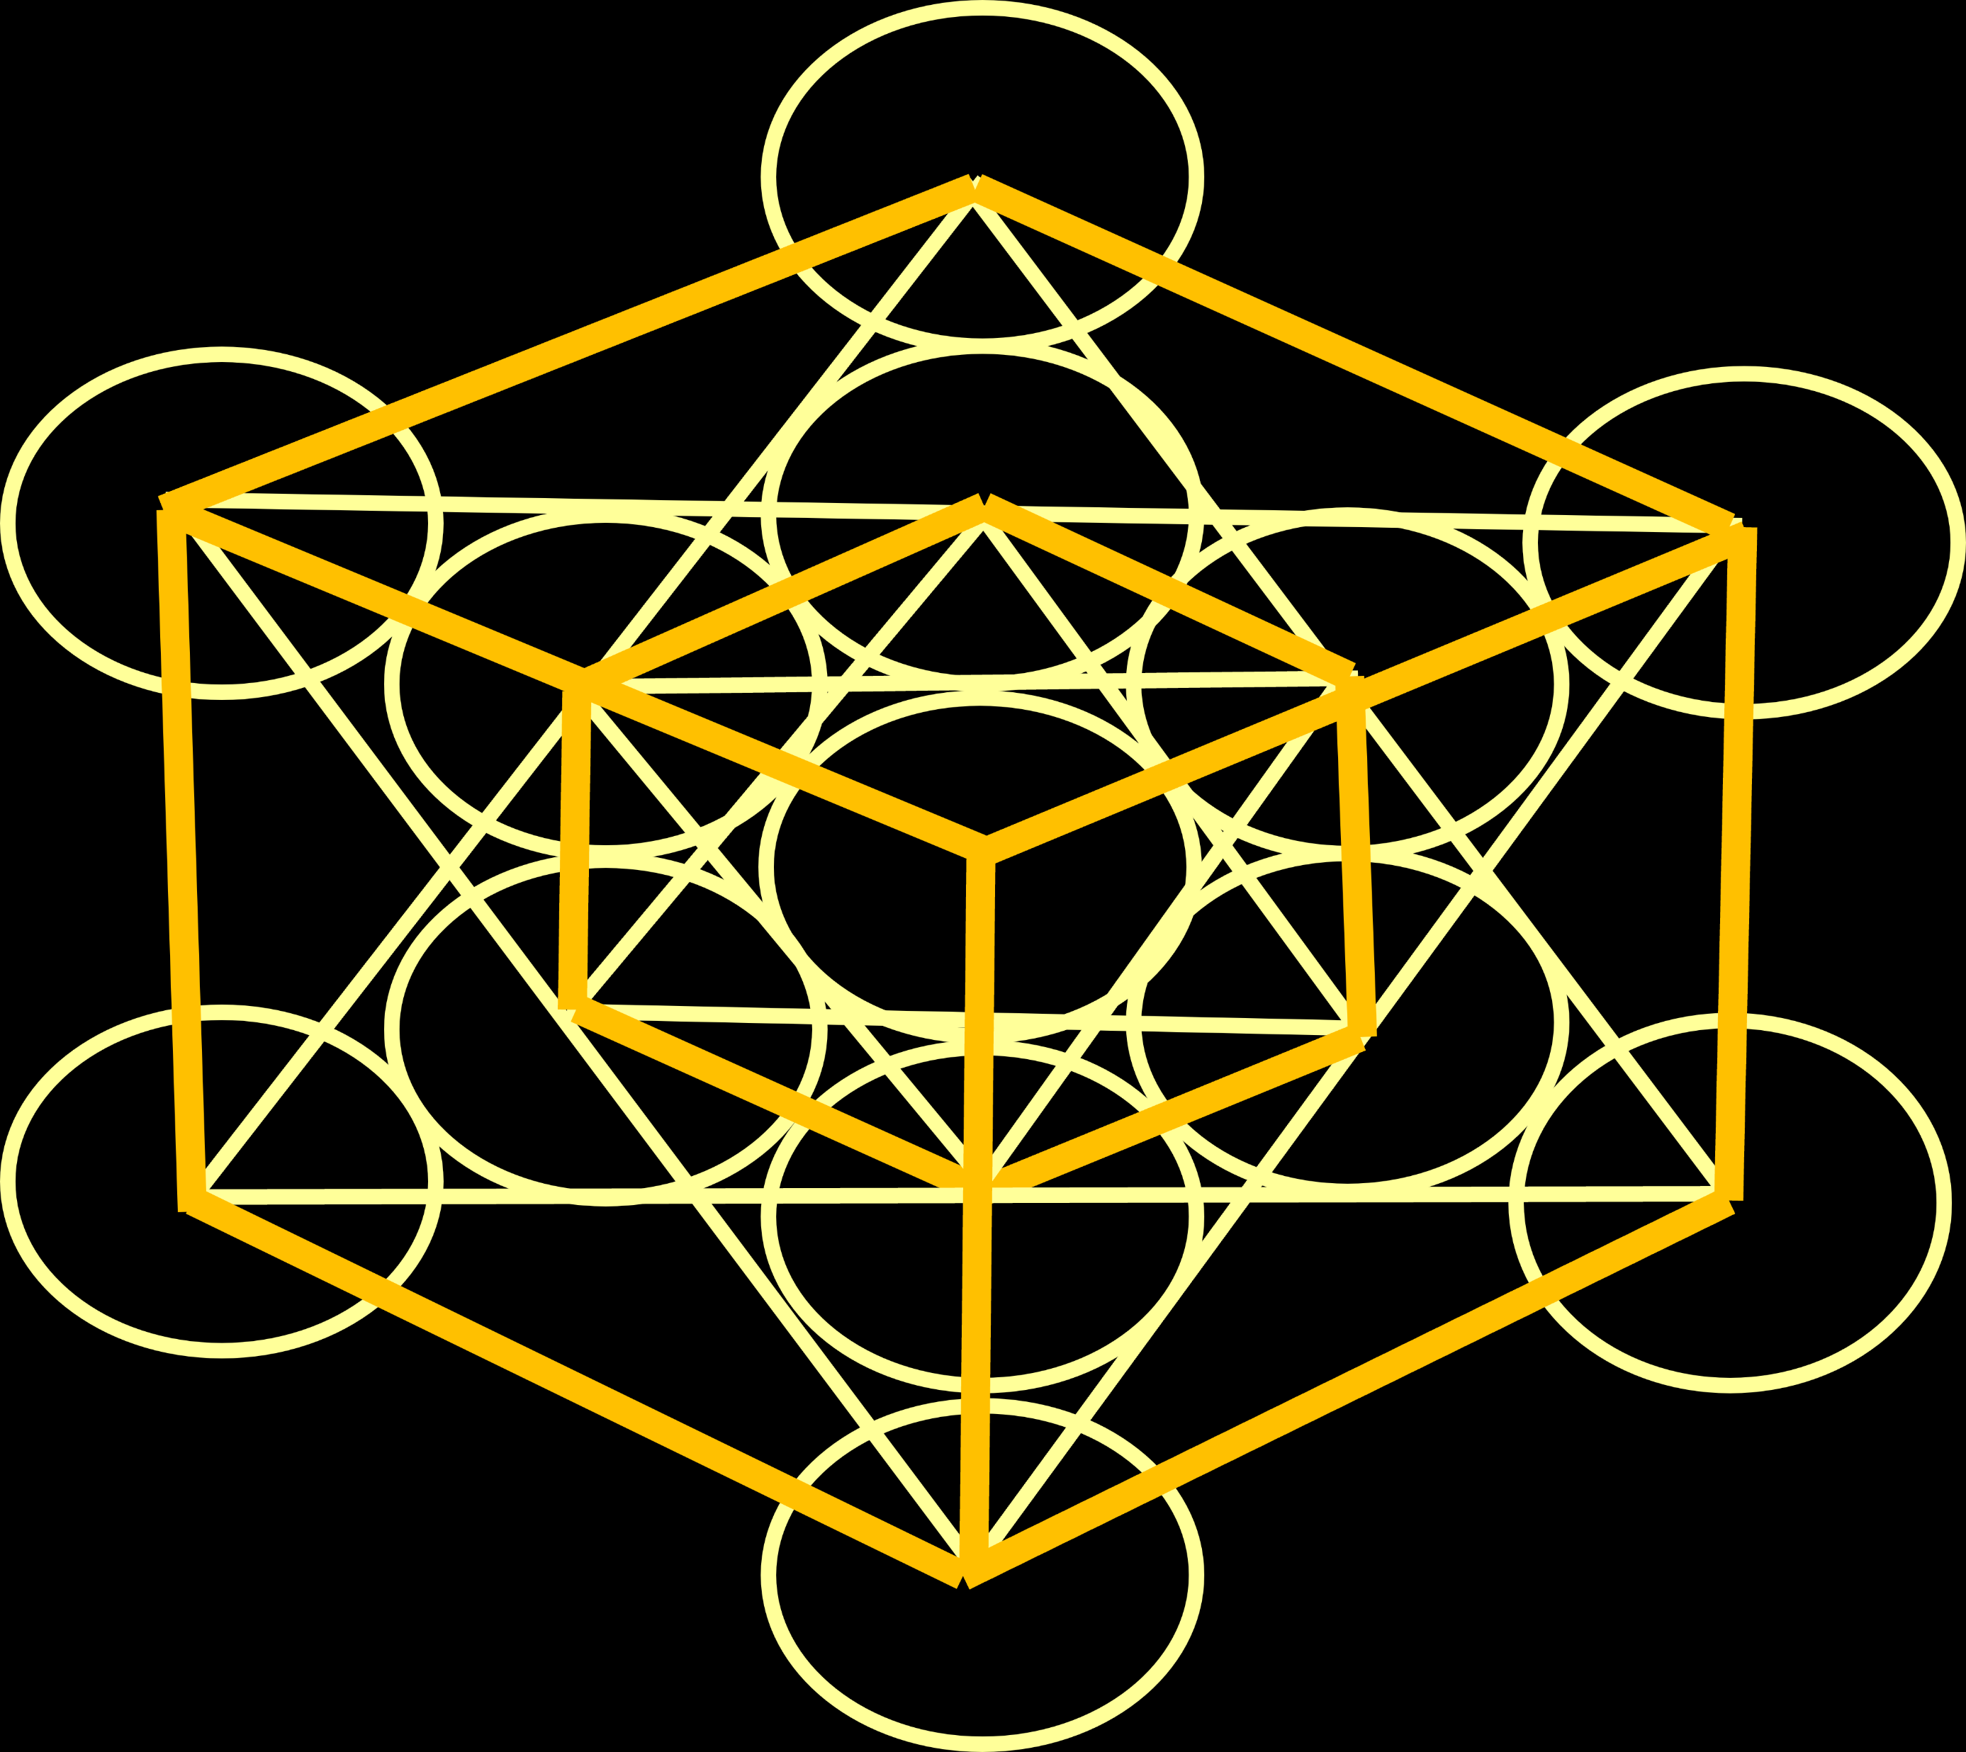

Slide 62
MEDITAÇÃO: A ASCENSÃO PELO CHACRA DOS PÉS
“Sinto a força da Terra me acolher. Estou presente. Estou seguro(a).”
Imagine raízes profundas partindo de seus pés, te conectando ao centro do planeta.
“Meus pés sustentam minha existência. Honro cada passo que dei.”
Sinta a densidade dos ossos, a firmeza dos músculos e a graça da sua caminhada.
“Solto os medos que não são meus. Liberto o que limita minha jornada.” Visualize uma névoa cinza sendo liberada dos seus pés a cada expiração.
“Deixo fluir o que estava retido. Minha energia se move livremente.” Imagine luz líquida correndo pelas pernas, dissolvendo tensões.
“Minhas emoções fluem com leveza. Deixo ir o que já cumpriu sua missão.”
Permita que sentimentos antigos saiam pelos pés, como água que escorre.

Slide 63
“Escuto meu corpo com amor. Ele fala, eu ouço.”
Passe a atenção por cada parte dos pés, sentindo presença e gratidão.
“Meu caminho é sagrado. Cada passo é guiado com sabedoria.”
Veja uma trilha dourada se revelando sob seus pés — clara e iluminada.
“Sou quem vim ser. Caminho com autenticidade.”
Sinta firmeza e orgulho ao se posicionar com clareza no mundo.
“Mereço bem-estar. A luz toca o que precisa ser curado.”
Imagine luz verde-esmeralda envolvendo os pés, restaurando e nutrindo.
“Trago o invisível à forma. Meus passos constroem realidades.”
Sinta ideias e intenções descendo até os pés, prontos para ganhar corpo.
“Sou ponte entre o céu e a Terra. Me movo com harmonia.”
Sinta suas raízes vibrando com o céu, conectando os dois mundos.

Slide 64
“Vivo em união com os ciclos naturais. A Terra é minha aliada.”
Perceba o pulsar do solo, como se o planeta respirasse com você.
“Caminho com clareza, intenção e amor. Minha jornada é sagrada.”
Visualize uma luz cristalina acendendo nos pés e subindo por todo o corpo.
🌟 Finalize com três respirações profundas. Quando abrir os olhos, sinta-se renovado(a), centrado(a) e pronto(a) para caminhar com alma.

